Slide 1
Operación de maquinarias de construcción tipo vehicular
(Nivelación, transporte, carga y excavación)
Texto auxiliar de entrenamiento de habilidades
Materiales en Power Point para entrenamiento

Slide 2
Capítulo 1 Conocimientos básicos sobre la maquinaria de construcción tipo vehicular

Slide 3
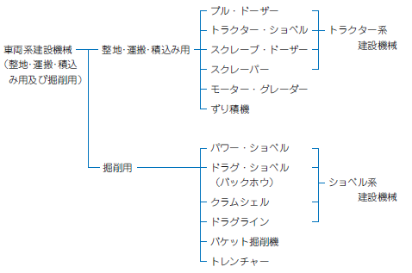
Tipos y modelos de maquinarias de construcción tipo vehicular
(Nivelación, transporte, carga y excavación)
(Ordenanza de aplicación de la Ley de Salud y Seguridad Industrial, Apéndice 7)
Clasificación de las maquinarias de construcción tipo vehicular
Maquinaria de construcción tipo vehicular (nivelación, transporte, carga y excavación
Topadora
Maquinaria de construcción de tractores
Nivelación, transporte, carga
Tractor con pala (SHOBERU)
Topadora de raspado
Raspador
Motoniveladora
Cargador de residuos
Excavadora mecánica (SHOBERU)
Excavación
Pala de arrastre (SHOBERU) (retroexcavadora)
Maquinaria de construcción tipo Pala (SHOBERU)
Cuchara bivalva
Dragalina
Excavadora de cangilones
Zanjadora
Página 2 del libro de texto / Página 5 del texto auxiliar

Slide 4
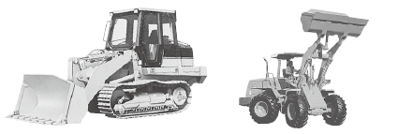
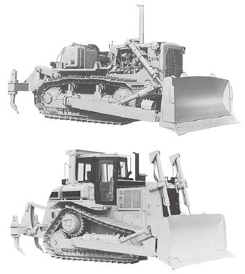
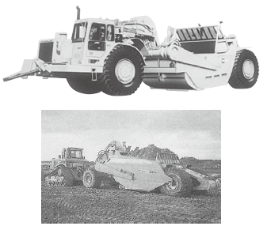
Maquinaria para nivelación, transporte y carga
Ejemplos de tractor con pala (SHOBERU)
Ejemplo de topadora
Ejemplo de raspador
Página 2 del libro de texto / Página 5 del texto auxiliar

Slide 5
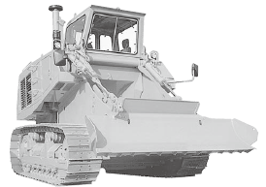
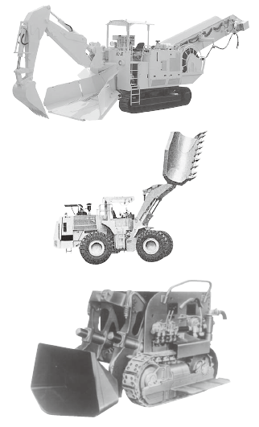
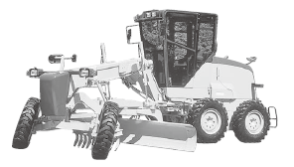
Maquinaria para nivelación, transporte y carga
Ejemplo de topadora de raspado
Ejemplo de motoniveladora
Ejemplos de cargador de residuos
Página 5 del libro de texto / Página 6 del texto auxiliar

Slide 6
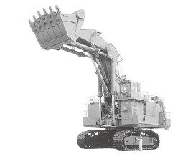
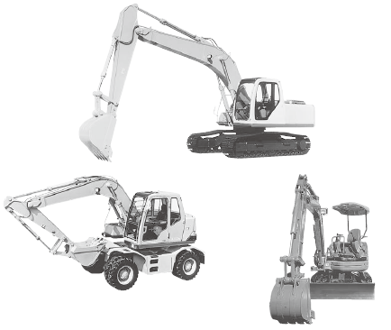
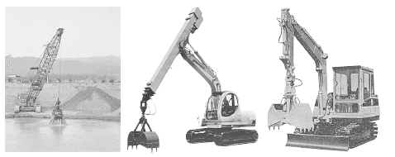
Maquinaria para excavación
Ejemplos de excavadora mecánica (SHOBERU)
Ejemplos de excavadora de arrastre (SHOBERU)
Ejemplos de cuchara bivalva
Página 7 del libro de texto / Página 8 del texto auxiliar

Slide 7
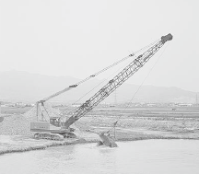
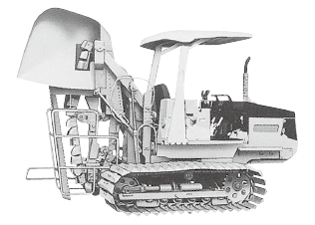
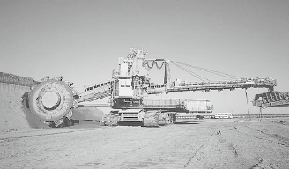
Maquinaria para excavación
Ejemplo de dragalina
Ejemplo de zanjadora
Ejemplo de excavadora de cangilones
Página 9 del libro de texto / Página 9 del texto auxiliar

Slide 8
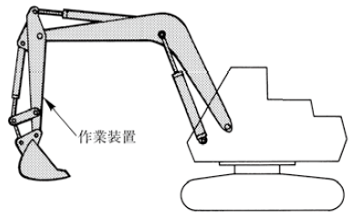
Terminología para las maquinarias de construcción tipo vehicular
1 ..... Equipos de trabajo
Equipos de trabajo
Página 10 del libro de texto / Página 10 del texto auxiliar

Slide 9
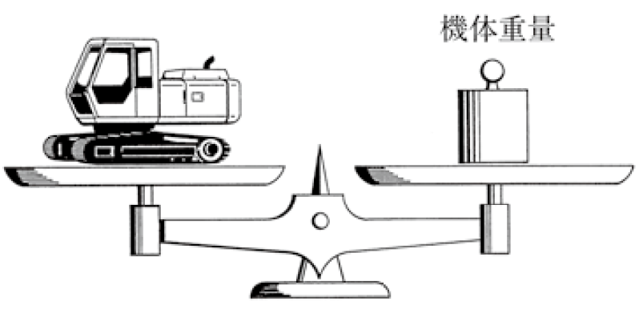
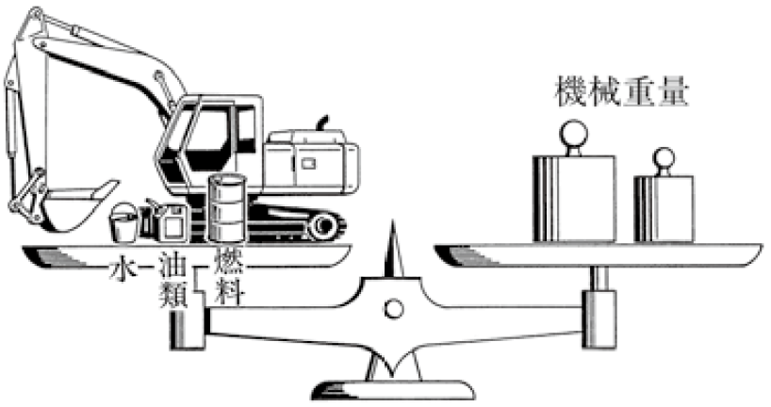
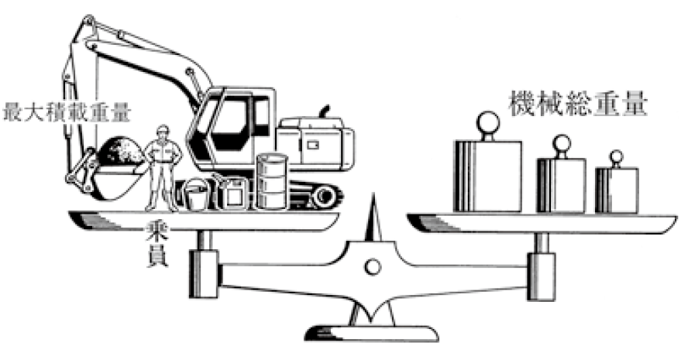
Terminología para las maquinarias de construcción tipo vehicular 2 ----- Peso corporal de la máquina
3 ----- Peso de la máquina
4 ----- Peso total de la máquina
Peso corporal de la máquina
Peso corporal de la máquina
Peso de la máquina
Peso total de la máquina
Peso de carga máximo
Agua
Aceites
Agua
Agua
Aceites
Obrero
Aceites
Combustible
Combustible
Peso de la máquina
Peso bruto de la máquina
Página 11 del libro de texto / Página 10 del texto auxiliar

Slide 10
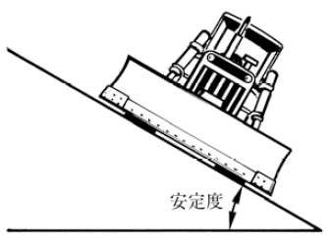
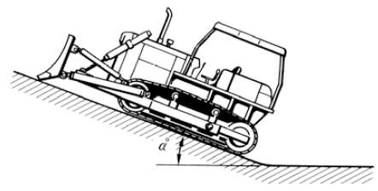
Terminología para las maquinarias de construcción tipo vehicular
5 ----- Estabilidad 6 ----- Capacidad de escalada
Estabilidad
Estabilidad
Capacidad de escalada
Página 12 del libro de texto / Página 11 del texto auxiliar

Slide 11
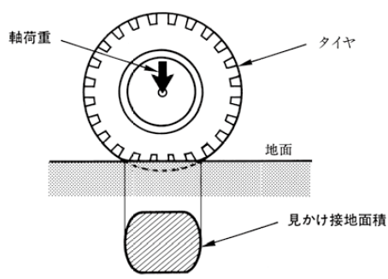
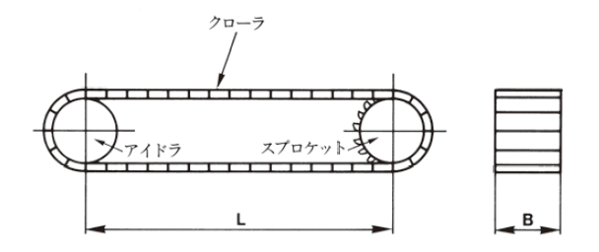

Terminología para las maquinarias de construcción tipo vehicular
7 ---- Presión de contacto media
(1) Tipo oruga
(2) Tipo rueda
$$Presión de contacto media=\frac{W×9,8}{S}=\frac{W×9,8}{2B×L}(kPa)$$
$$Presión de contacto media=\frac{Carga axial×9,8}{Área aparente de contacto con el suelo}（kPa）$$
W: Peso total de la máquina (t)
S: Área total de contacto con el suelo = 2B x L (m2)
L: Distancia entre centros (m) de la rueda tensora (rueda guía) y la rueda dentada (rueda motriz) en el estado de peso total.
B: Ancho de la oruga (m)
Axial
Carga
Tractor oruga
Neumático
Rueda tensora
Rueda dentada
Suelo
Área aparente
de contacto
con el suelo
Página 13 del libro de texto / Página 11 del texto auxiliar

Slide 12
Capítulo 2 Motores y sistemas hidráulicos para la maquinaria de construcción tipo vehicular

Slide 13
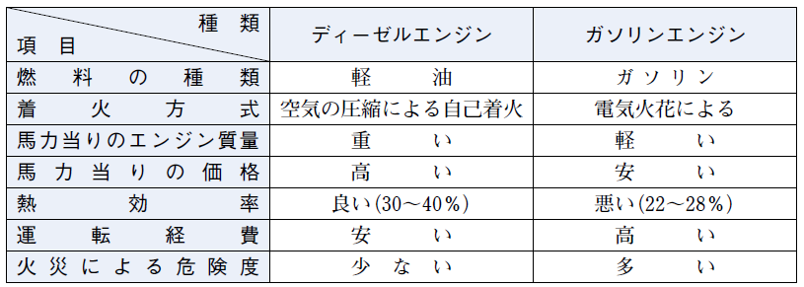
Motor
Comparación entre motor diésel y motor de gasolina
TipoÍtÍtem | Motor diésel | Motor de gasolina
Tipo de combustible | Combustible diésel | Gasolina
Método de ignición | Autoignición por compresión de aire | Por chispa eléctrica
Peso del motor por caballo de fuerza | Pesado | Liviano
Precio por caballo de fuerza | Caro | Barato
Eficiencia térmica | Buena (30 a 40%) | Mala (22 a 28%)
Costo operativo | Barato | Caro
Riesgo de incendio | Bajo | Alto
Página 16 del libro de texto / Página 12 del texto auxiliar

Slide 14
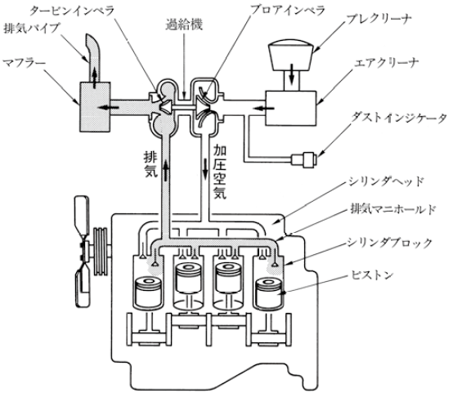
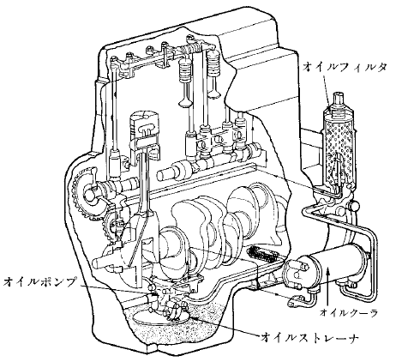
Estructura del motor diésel
Impulsor de la turbina
Sobrealimentador
Impulsor del compresor
Pre filtro
Tubo de escape
Silenciador
Filtro de aire
Filtro de aceite
Indicador de polvo
Escape
Aire presurizado
Cabeza de cilindro
Colector de escape
Bloque cilíndrico
Pistón
Bomba de
aceite
Enfriador de aceite
Colador de aceite
Ejemplo de dispositivo de admisión / escape
Ejemplo de sistema de lubricación
Ejemplo de dispositivo de admisión / escape
Ejemplo de sistema de lubricación
Página 18 del libro de texto / Página 12 del texto auxiliar

Slide 15
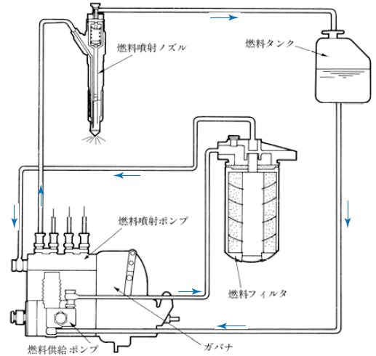
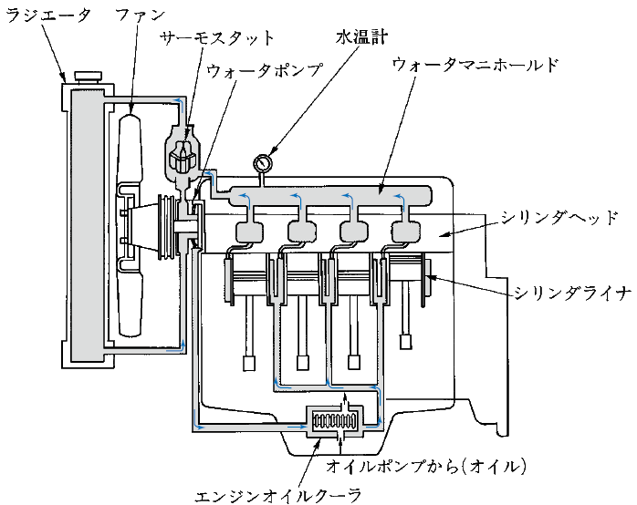
Estructura del motor diésel
Indicador de temperatura del refrigerante
Radiador
Ventilador
Inyección de combustible
Boquilla
Depósito de combustible
Termostato
Bomba de agua
Colector de agua
Cabeza de cilindro
Bomba de inyección
de combustible
Camisa del cilindro
Filtro de combustible
De la bomba de aceite (aceite)
Gobernador
Enfriador de aceite del motor
Bomba de suministro
de combustible
Ejemplo de sistema de combustible
Ejemplo de motor refrigerado por agua
Página 19 del libro de texto / Página 13 del texto auxiliar

Slide 16
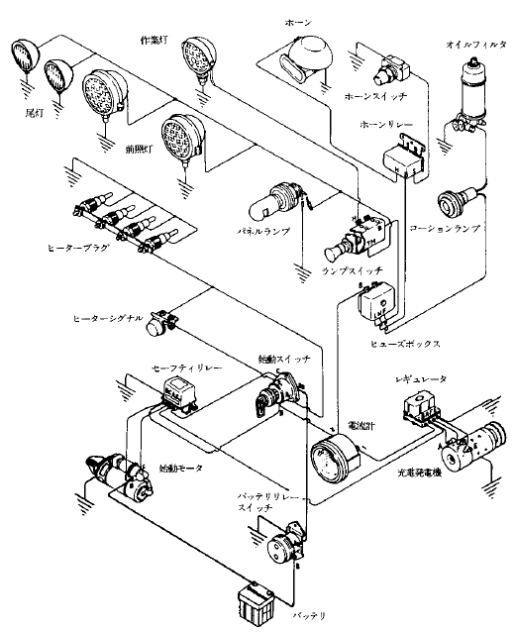
Estructura del motor diésel
Lámpara de trabajo
Bocina
Filtro de aceite
Lámpara trasera
Interruptor de la bocina
Relé de la bocina
Lámpara delantera
Enchufe del calentador
Lámpara del panel
Lámpara de precaución
Interruptor de la lámpara
Señal de calentador
Interruptor de inicio
Caja de fusibles
Relé de seguridad
Regulador
Amperímetro
Motor de arranque
Interruptor del relé de la batería
Generador para carga
Batería
Ejemplo de circuito eléctrico
Página 20 del libro de texto / Página 13 del texto auxiliar

Slide 17
Combustible / aceite de motor
El aceite de motor tiene las siguientes funciones:
(1) Lubricación
(2) Refrigeración
(3) Sellado
(4) Limpieza
(5) Prevención de óxido
Aunque existen muchas marcas diferentes de aceite de motor, es necesario usar la marca estándar especificada en el manual de instrucciones de la maquinaria de construcción.
Página 22 del libro de texto / Página 13 del texto auxiliar

Slide 18
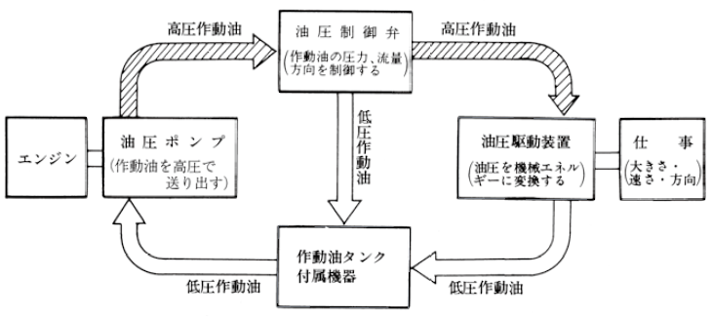
Sistema hidráulico
Alta presión
aceite hidráulico
Alta presión
aceite hidráulico
Válvula de control hidráulica
(Controla la presión del aceite hidráulico y la dirección del flujo)
Bomba hidráulica
(Bombea el aceite hidráulico a alta presión)
Baja presión
aceite hidráulico
Accionamiento hidráulico
(Convierte la presión del aceite en energía mecánica)
Trabajo
(Tamaño / Velocidad /
Dirección)
Motor
Tanque de aceite hidráulico
Auxiliar
Baja presión
aceite hidráulico
Baja presión
aceite hidráulico
Página 24 del libro de texto / Página 14 del texto auxiliar

Slide 19
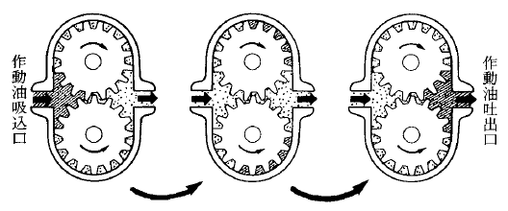
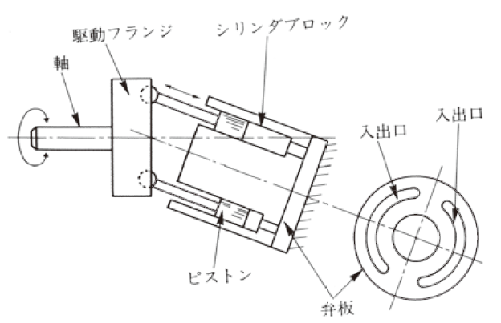
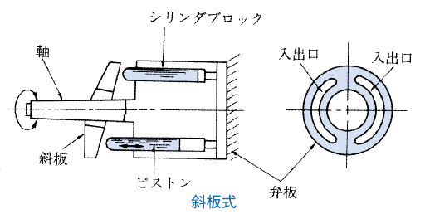
Bomba hidráulica (1) Bomba de engranajes (2) Bomba de pistón, tipo eje inclinado, tipo plato cíclico
Boca de succión
del Aceite
hidráulico
Puerto de descarga de aceite hidráulico
Resumen del principio de funcionamiento de la bomba de engranajes
Brida de accionamiento
Bloque cilíndrico
Eje
Bloque cilíndrico
Boca de entrada
/salida
Boca de entrada
/salida
Boca de entrada
/salida
Boca de entrada
/salida
Eje
Plato inclinado
Pistón
Pistón
Placa de la válvula
Placa de la válvula
Tipo eje inclinado Tipo plato inclinado
Página 25 del libro de texto / Página 14 del texto auxiliar

Slide 20
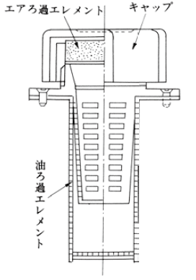
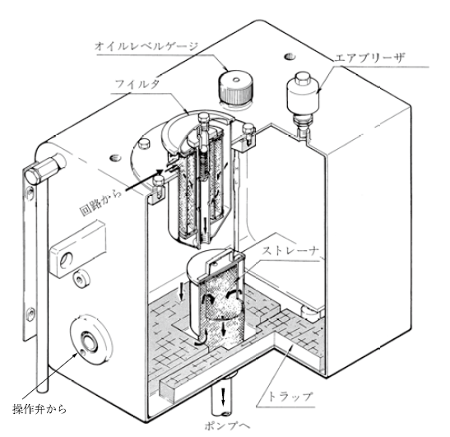
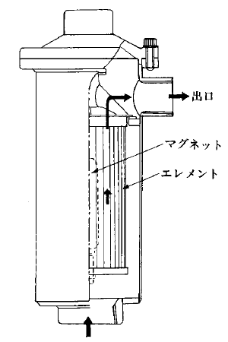
Tanque de aceite hidráulico
Respirador de aire combinado
Elemento de filtración de aire
Tapa
Tanque de aceite hidráulico
Indicador de nivel de aceite
Respirador
Filtro
Elemento de
filtración de aceite
Desde el circuito
Filtro de la tubería
Colador
Salida
Elemento
Magnético
Desde la válvula de operación
Trampa
A la bomba
Página 31 del libro de texto / Página 14 del texto auxiliar

Slide 21
Capítulo 3 Estructura del equipo relacionada al funcionamiento de la maquinaria de construcción tipo vehicular

Slide 22
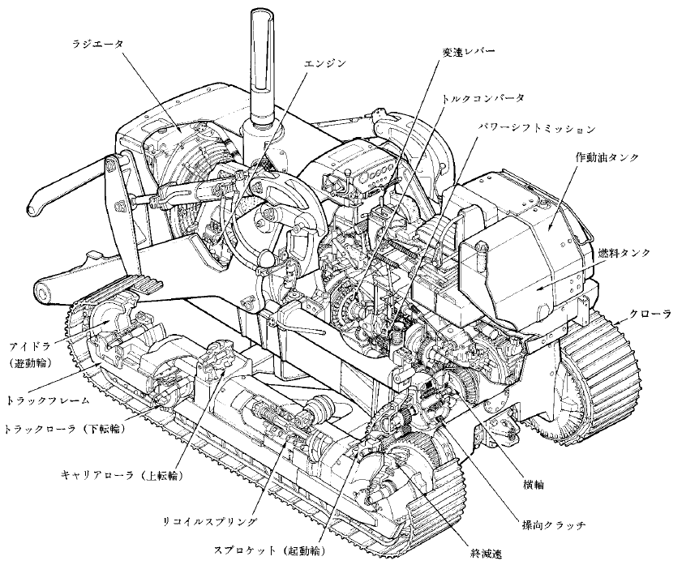
Tractor oruga
Radiador
Palanca de cambio
Motor
Convertidor de par
Servotransmisión
Tanque de aceite hidráulico
Depósito de combustible
Oruga
Rueda tensora
(rueda guía)
Bastidor de la oruga
Rodillo guía
(rodillo inferior)
Rodillo portador
(rodillo superior)
Transverso
Resorte de retroceso
Embrague de dirección
Rueda dentada (rueda dentada motriz)
Desacelerador final
Ejemplo de estructura de tractor tipo oruga
Página 35 del libro de texto / Página 15 del texto auxiliar

Slide 23
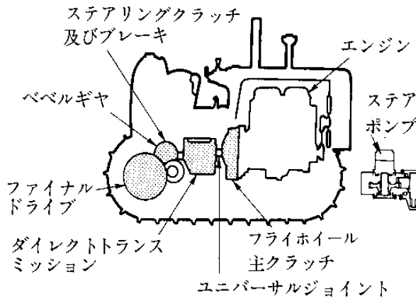
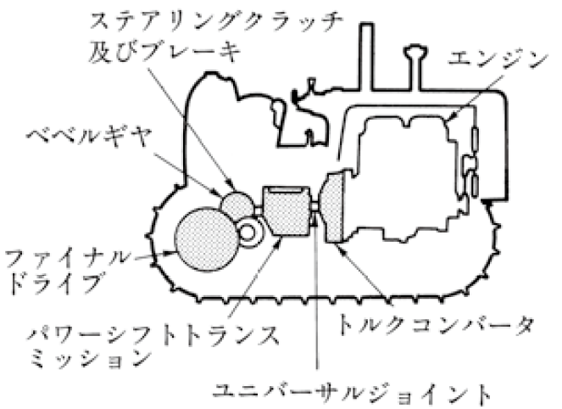
Tractor oruga
Embrague de dirección
y freno
Motor
Engranaje cónico
Transmisión final
Transmisión directa
Embrague principal del volante
Embrague de dirección
y freno
Motor
Junta universal
Ejemplo de dispositivo de transmisión de potencia de tipo de transmisión directa
Engranaje cónico
Transmisión final
Servotransmisión
Convertidor de par
Junta universal
Ejemplo de dispositivo de transmisión de potencia de tipo servoasistido
Página 35 del libro de texto / Página 15 del texto auxiliar

Slide 24
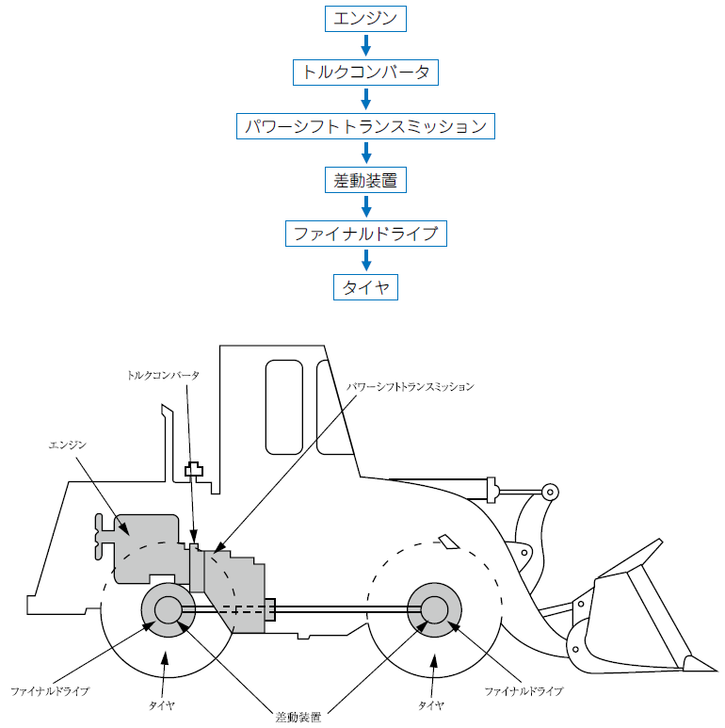
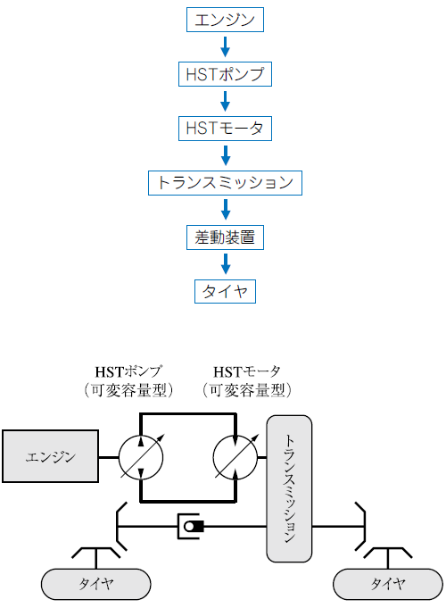
Tractor de ruedas
Motor
Motor
Convertidor de par
Bomba HST
Servotransmisión
Motor HST
Diferencial
Transmisión final
Transmisión
Neumático
Diferencial
Convertidor de par
Neumático
Servotransmisión
Motor
Bomba HST
(tipo de capacidad variable)
Motor HST
(tipo de capacidad variable)
Motor
Transmisión
Transmisión final
Neumático
Neumático
Transmisión final
Neumático
Neumático
Diferencial
Tipo de convertidor de par
Ejemplo de transmisión de potencia
Tipo HST (transmisión hidrostática)
Ejemplo de transmisión de potencia
Página 47 del libro de texto / Página 16 del texto auxiliar

Slide 25
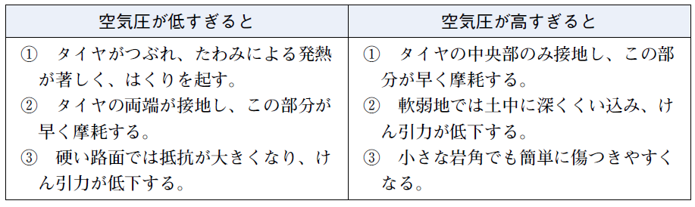
Tractor de ruedas / Neumático
Presión del aire de los neumáticos
Cuando la presión del aire es demasiado baja
Cuando la presión del aire es demasiado alta
Los neumáticos están aplastados, las flexiones generan calores severos y provoca desprendimientos.
Ambos extremos del neumático tocan el suelo y estas partes se desgasta rápidamente.
En carreteras duras, la resistencia aumenta y la tracción disminuye.
Solo la parte central del neumático toca el suelo y esta parte se desgasta rápidamente.
En suelos blandos, el neumático se clava profundamente en el suelo y reduce la tracción.
Incluso los bordes de las rocas pequeñas pueden dañar fácilmente el neumático.
Página 53 del libro de texto / Página 17 del texto auxiliar

Slide 26
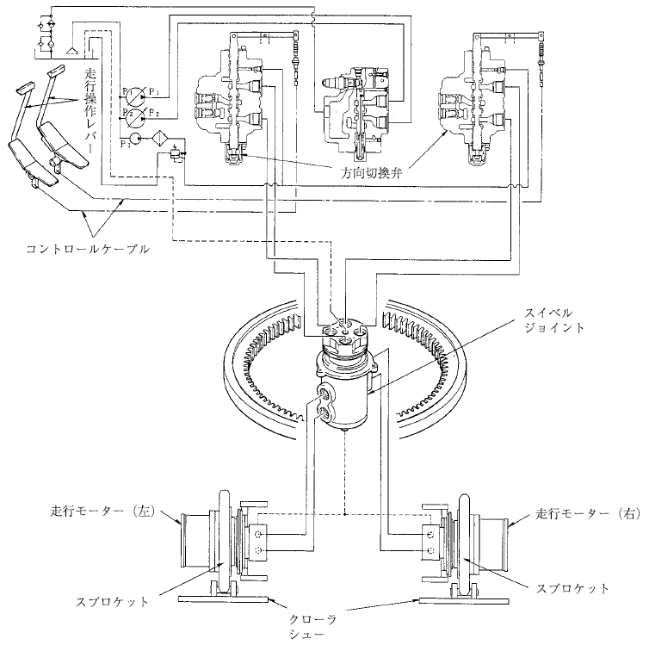
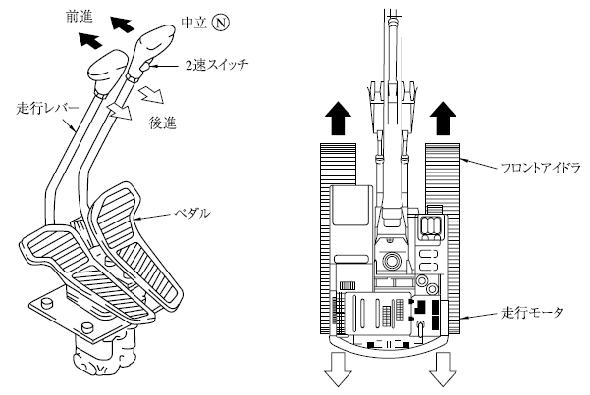
Sistema de pala hidráulica (SHOBERU) / Maquinaria de construcción
(Tipo oruga)
Palanca de operación de marcha
Hacia adelante
Neutro (N)
Válvula de selección de dirección
Palanca de marcha
Interruptor de 2 velocidades
Cable controlador
Hacia atrás
Articulación giratoria
Rueda guía delantera
Pedal
Motor de marcha
Motor de marcha (izquierda)
Motor de marcha
Ejemplo de dispositivo de funcionamiento de tipo oruga
Rueda dentada
Rueda dentada
Zapato de oruga
Maquinaria de construcción tipo pala hidráulicaEjemplo de circuito hidráulico
Página 57 del libro de texto / Página 18 del texto auxiliar

Slide 27
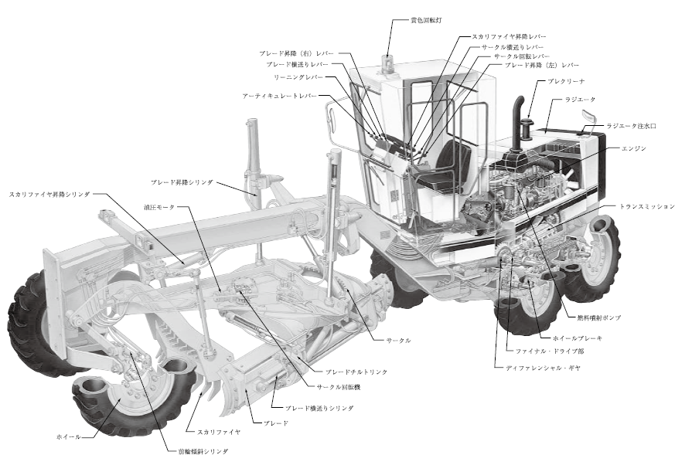
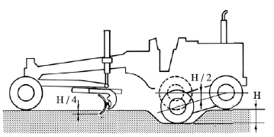
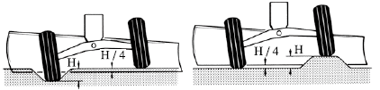
Motoniveladora
Ejemplo de estructura de motoniveladora
Lámpara giratoria amarilla
Palanca de elevación del escarificador
Palanca de elevación de la hoja (derecha)
Palanca de alimentación transversal circular
Palanca de alimentación transversal de la hoja
Palanca de rotación circular
Palanca de elevación de la hoja (izquierda)
Palanca de inclinación
Prelimpiador
Palanca de la articulación
Radiador
Puerto de inyección de agua del radiador
Motor
Cilindro de elevación de la hoja
Cilindro elevador escarificador
Motor hidráulico
Transmisión
Bomba de inyección de combustible
Circular
Freno de rueda
Sección de transmisión final
Enlace de inclinación de la hoja
Mecanismo diferencial
Máquina giratoria circular
Cilindro de alimentación transversal de la hoja
Hoja
Ejemplo de balanceo hacia arriba y hacia abajo
Rueda
Escarificador
Cilindro de inclinación de la rueda delantera
Ejemplo de movimiento del eje delantero
Página 63 del libro de texto / Página 19 del texto auxiliar

Slide 28
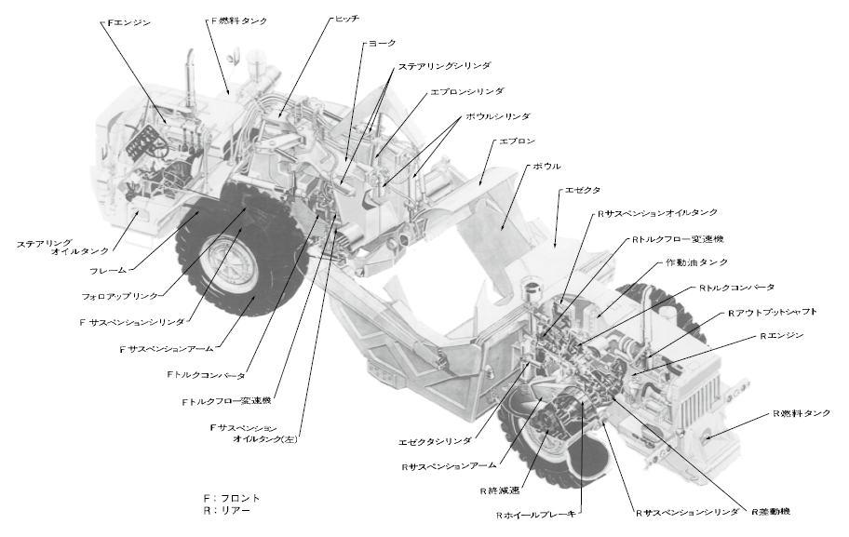
Raspador
Ejemplo de estructura del motor raspador
Motor F
Depósito de combustible F
Enganche
Yugo
Cilindro de dirección
Cilindro del delantal
Cilindro del cuenco
Delantal
Cuenco
Eyector
Tanque de aceite de suspensión R
Tanque de aceite de dirección
Transmisión de flujo de par R
Bastidor
Tanque de aceite hidráulico
Enlace de seguimiento
Convertidor de par R
Cilindro de suspensión F
Eje de salida R
Brazo de suspensión F
Motor R
Convertidor de flujo de par F
Transmisión de flujo de par F
Tanque de combustible R
Tanque de aceite de suspensión F(izquierda)
Cilindro eyector
Brazo de suspensión R
F: Frontal
R: Trasera
Desacelerador final R
Mecanismo diferencial R
Freno de rueda R
Cilindro de suspensión R
Página 66 del libro de texto / Página 20 del texto auxiliar

Slide 29
Capítulo 4 Manipulación de los dispositivos relacionados a la marcha de la maquinaria de construcción tipo vehicular

Slide 30
Manipulación para comenzar la conducción
(1) Antes de arrancar el motor
(2) Arranque del motor
(3) Después de arrancar el motor
Página 69 del libro de texto / Página 21 del texto auxiliar

Slide 31
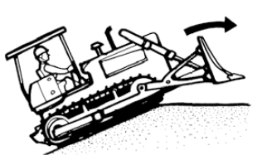
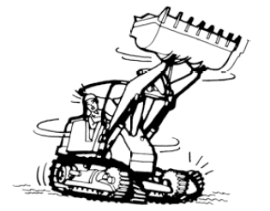
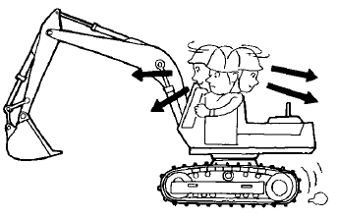
Manipulación durante la conducción
(1) Arranque
(2) Conducción
Puntos a tener en cuenta al subir una colina
Puntos a tener en cuenta al girar a alta velocidad
Verifique la orientación de la máquina al avanzar o retroceder
Página 72 del libro de texto / Página 23 del texto auxiliar

Slide 32
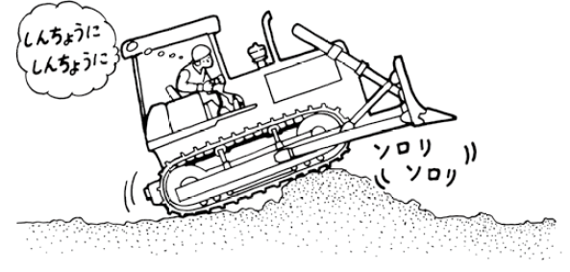



Manipulación durante la conducción
(3) Ascenso / descenso, etc.
(4) Detener el avance
Cuidadoso
Cuidadoso
Lentamente
Lentamente
Puntos a tener en cuenta a la hora de superar obstáculos
Ejemplo de uso de tablones removibles para suelos blandas
Ejemplo de parada en un terreno inclinado
Palanca de cambio
En ralentí alrededor de 5 minutos
Embrague
Palanca
Bloqueo del pedal de freno
Ejemplo de parada en un terreno inclinado
Página 74 del libro de texto / Página 25 del texto auxiliar

Slide 33

Manejo de estacionamiento (estacionamiento de una máquina)
Puntos a tener en cuenta al estacionar
Grasa, aceite, etc.
1 ...... Grasa
2 ...... Anticongelante
3 ...... Aceite
Página 76 del libro de texto / Página 27 del texto auxiliar

Slide 34
Capítulo 5 Estructura y tipos de equipos relacionados con el trabajo de la maquinaria de construcción tipo vehicular

Slide 35




Estructura y tipo de equipo de trabajo para maquinaria de construcción tipo tractor
Cilindro de descarga (DAMPU)
Bastidor lateral
Barra de inclinación
Cilindro de elevación
Brazo de elevación
Cuchara
Ejemplo de operación hidráulica del Tractor con pala
(SHOBERU) tipo oruga
Ejemplo de topadora angular
Ejemplo de topadora recta
Ejemplo de topadora de rastrillo
Página 79 del libro de texto / Página 29 del texto auxiliar

Slide 36






Estructura y tipo de equipo de trabajo para maquinaria de construcción tipo tractor
Ejemplo de topadora U
Ejemplo de topadora de recorte
Ejemplo de desgarrador
Ejemplo de topadora de humedales
Ejemplo de topadora de empuje
Ejemplo de Tractor con pala (SHOBERU)
Página 82 del libro de texto / Página 31 del texto auxiliar

Slide 37


Dispositivos de seguridad, y demás.
1 ..... Faro frontal
2 ..... Dispositivo de alarma
3 ..... Protector de cabeza y dispositivo de protección contra caídas (ROPS)
Ejemplo de dispositivo de protección
contra caídas
Ejemplo del pin de seguridad
del brazo de elevación, etc.
Página 85 del libro de texto / Página 33 del texto auxiliar

Slide 38



Estructura y tipo de equipo de trabajo para maquinaria de construcción tipo pala (SHOBERU)
Cilindro del brazo
Brazo
Cilindro del brazo
Brazo
Brazo
Brazo
Pluma
Cilindro de la cuchara
Pluma
Cilindro de la cuchara
Pluma
Pluma
Cilindro de la pluma
Cilindro de la pluma
Eslabón
Eslabón
Eslabón
Eslabón
Varilla del eslabón
Cuchara para la pala de arrastre
Varilla del eslabón
Varilla del eslabón
Pala de arrastre (SHOBERU)
Excavadora mecánica (SHOBERU)
Pala de arrastre
Cuchara para la excavadora mecánica (SHOBERU)
Ejemplo de equipos de trabajo de las palas hidráulicas (SHOBERU)
Base
Cable de sostén
Cable de apertura y cierre
Brazo
Línea de guía
Cable
Cable de
apertura y cierre
Carcasa
Línea de guía
Eje
principal
Contrapeso
Uña
Ejemplo de equipo de trabajo del tipo cuchara bivalva mecánica
Página 86 del libro de texto / Página 35 del texto auxiliar

Slide 39




Dispositivos de seguridad, y demás.
Al subir
y bajar
(operación de bloqueo)
Al trabajar (desbloqueo)
Palanca giratoria
Interruptor
Temporizador
Válvula solenoide
Posición
estándar
Batería
Motor de giro
Bomba de control
Motor
Tanque de aceite hidráulico
Bloqueado
Libre
Ejemplo de palanca de bloqueo
Ejemplo de freno de estacionamiento de giro
Posición de elevación
de la pluma
Posición fuera
Bloqueo
de retroceso
Bastidor A
Perno de parada
Pluma
Pluma
Longitud del perno
Para
ajuste
preciso
80 °
Ejemplo de dispositivo de prevención de caídas de la pluma
Ejemplo de dispositivo de parada de ondulación de la pluma
Página 90 del libro de texto / Página 36 del texto auxiliar

Slide 40



Motoniveladora
Cámara de engranajes giratoria
Brazo de elevación
Rotación de la hoja
Inclinación
Hoja arriba y abajo (derecha)
Junta esférica
Enlace de elevación
Cámara de engranajes
de alimentación transversal
Barra de remolque
Circular
Hoja
Enlace de inclinación de la hoja
Ejemplo del dispositivo de la hoja
Hoja arriba y abajo (derecha)
Envío horizontal de la barra de tracción
Ejemplo del dispositivo escarificador
Ejemplo de funcionamiento del equipo de trabajo de la motoniveladora
Página 92 del libro de texto / Página 38 del texto auxiliar

Slide 41


Raspador
Cargador de residuos
Eyector
Brazo de delantal
Cilindro
Pluma
Transportador
Yugo
Brazo
Cuenco
Cuchara
Bastidor giratorio
Borde de
corte
Cilindro del cuenco
Delantal
Ejemplo de equipo de trabajo del raspador
Ejemplo de equipo de trabajo para el cargador con transportadora
Página 94 del libro de texto / Página 39 del texto auxiliar

Slide 42
Capítulo 6 Manipulación y demás de los equipos relacionados con la maquinaria de construcción tipo vehicular

Slide 43


Topadora 1..... Operación básica
Pedal de embrague
Pedal de desaceleración
Pedal de freno
Flotar
Bajada (SAGE)
Reversa (aceleración)
Adelante (aceleración)
Inclinación a la izquierda
Inclinación a la derecha
Dirección izquierda
Dirección derecha
Asiento
del conductor
Palanca de cambio
hacia adelante/
hacia atrás
Elevación (AGE)
(Palanca de dirección)
(Palanca de trabajo)
Ejemplo de dispositivo de operación de la topadora
Método de operación estándar de la topadora
Página 97 del libro de texto / Página 41 del texto auxiliar

Slide 44


Topadora 1..... Operación básica
Valor del ángulo
Empuje recto
Empuje en ángulo
Ejemplo de trabajo en ángulo
Posicionamiento en ángulo del vehículo PAT
Página 99 del libro de texto / Página 42 del texto auxiliar

Slide 45



Topadora 1..... Operación básica
Soporte
Cantidad de inclinación
Inclinación
Ejemplo de inclinación
Posicionamiento en Inclinación del Vehículo PAT
Soporte
Ajuste del ángulo del borde de corte
Página 100 del libro de texto / Página 42 del texto auxiliar

Slide 46


Topadora 2..... Operación básica
Ejemplo de conducción en un terreno inclinado
Ejemplo de operación de la hoja
Página 101 del libro de texto / Página 43 del texto auxiliar

Slide 47



Trabajo de excavación
(1)
(2)
(3)
Ejemplo de trabajo de corte lateral (a)
(1)
(2)
(3)
Ejemplo de explanación en zanja
(4)
(5)
(6)
Altura de la hoja
40 a 50cm
Ejemplo de excavación de zanjas
A: Agua
Ejemplo de trabajo de corte lateral (b)
A
A
(1)
(2)
A
A
A
(3)
(4)
Ejemplo de drenaje de terreno inclinado (NORI MEN HAISUI)
Ejemplo de trabajo de corte lateral (c)
Ejemplo de trabajo de corte lateral
Página 103 del libro de texto / Página 44 del texto auxiliar

Slide 48




Operación de explanación (OSHIDO)
¡Doble empuje!
Ejemplo de doble empuje
Ejemplo de trabajo de empuje por relevo
Ejemplo de excavación de zanjas
Ejemplo de trabajo de empuje de suelo en paralelo
Ejemplo de trabajo de dispersión
Página 105 del libro de texto / Página 46 del texto auxiliar

Slide 49


Operación de terraplén (MORIDO)
(Se puede compactar)
(No se puede compactar)
(Se puede compactar)
(No se puede compactar)
Ejemplo de trabajo de compactación del terraplén
Ejemplo de trabajo de terraplén (MORIDO)
Página 107 del libro de texto / Página 47 del texto auxiliar

Slide 50



Operación de acabado
Baje la hoja a nivel de la superficie
Opere la hoja hacia arriba y hacia abajo
El trabajo de acabado fino es
hecho con una motoniveladora
¼ del ancho de la hoja
Ejemplo de operación de acabado
Ejemplo de trabajo de acabado en bruto
Ejemplo de dispositivo de control de la hoja
Página 109 del libro de texto / Página 48 del texto auxiliar

Slide 51






Aplicaciones prácticas
Cortar con una motosierra de antemano
Ejemplo de trabajo de desraizado y escarda
Para bambú y arbustos, establecer la profundidad entre 20 y 30 cm.
Ejemplo de corte de raíces de bambú y arbustos
Topadora de rastrillo
Ejemplo de trabajo de eliminación de piedras
Ejemplo de trabajo de remoción de pavimento
Ejemplo de trabajo de relleno (UMEMODOSHI)
Página 109 del libro de texto / Página 50 del texto auxiliar

Slide 52






Operación del desgarrador
(1) Desgarre de rocas
(2) Desgarre en contraveta (SAKAME)
(Mal)
(Bien)
Desgarrador de una espiga y desgarrador de espigas múltiples
Trabajo de desgarre en caso de rocas y a contraveta (SAKAME)
Trabajo del desgarrador
Ejemplo de paso por suelo blando
Terreno inclinado cuesta abajo y desgarro en cruz
Ejemplo de zapata para terreno blando
Página 112 del libro de texto / Página 52 del texto auxiliar

Slide 53

Tractor con pala (SHOBERU)
Sistema de monitoreo electrónico
Indicador de dirección
Interruptor del freno de estacionamiento
Arriba y abajo
interruptor de cambio
Interruptor de bloqueo del equipo de trabajo
Palanca de control del equipo de trabajo
Pedal de freno
Pedal acelerador
Ejemplo de dispositivo operativo de tractor con pala (SHOBERU)
Página 115 del libro de texto / Página 56 del texto auxiliar

Slide 54


Tractor con pala (SHOBERU)
Ejemplo de operación del brazo de elevación y la cuchara
Ejemplo de altura de la cuchara al conducir
Página 116 del libro de texto / Página 56 del texto auxiliar

Slide 55




Trabajo de excavación
Ejemplo de trabajo de excavación (1)
Ejemplo de trabajo de excavación (2)
La socavación es peligrosa
Ejemplo de trabajo de excavación (3)
Ejemplo de trabajo de excavación (4)
Página 118 del libro de texto / Página 57 del texto auxiliar

Slide 56



Trabajo de carga y transporte
Altura del pasador de la articulación
Inicio de la carga
Finalización
Ejemplo de trabajo
de carga y transporte
Ejemplo de condiciones de carga (1)
Estable
Carga ladeada
Carga ladeada inestable
Inestable
Ejemplo de condiciones de carga (2)
Página 119 del libro de texto / Página 58 del texto auxiliar

Slide 57



Trabajo de carga y transporte
Objeto de trabajo Tipo V (desplazamiento en V)
Objeto de trabajo tipo I (desplazamiento cruzado)
Ejemplo del método de Carga y Transporte
Girando en cada banco
Aunque el suelo es plano, está prohibido girar sin considerar el lugar.
En general, el lugar de giro en un banco plano debe estar cerca del frente de carga y, en principio, girar cerca del punto de descarga cuando se dirige hacia el frente de carga después de la descarga.
Regreso (adelante)
Carga
(Descarga)
Carga
Transporte (adelante)
(Frente de carga)
Giro
Objeto de trabajo Tipo L (desplazamiento en L)
Objeto de trabajo Tipo T (desplazamiento en T)
Girar sobre un banco con terreno inclinado ascendente
La carga generalmente se transporta marcha atrás para evitar derrames en bancos con pendiente ascendente hacia el frente (pendiente descendente hacia el punto de descarga)
Seleccione un lugar plano tanto como sea posible para el lugar de giro y, dependiendo de la condición del banco, a menudo ocurre que el lugar de giro está cerca del punto de descarga).
Giro
Regreso (adelante)
(Frente de carga)
(Descarga)
Transporte (marcha atrás)
Carga
Corte transversal
Nota) Indica el movimiento del tractor con pala
Ejemplo de carga y transporte. Desplazamiento en V y otros.
Girar en un banco con terreno inclinado descendente
En un banco con terreno inclinado descendente hacia el frente (pendiente ascendente hacia el punto de descarga), se debe girar cerca del frente durante el transporte, y al regresar girar seleccionando un lugar plano de la zona, dependiendo si se producen o no derrames.
Incluso si la distancia entre el punto de descarga y el frente de carga es corta, debe girar como se indicó arriba.
Ejemplo en gráfico secuencial de la operación de descarga
Ejemplo de trabajo de excavación (2)
Con espacio libre máximo
Regresar (marcha atrás)
(Descarga)
Transporte (adelante)
(Frente de carga)
20 cm de la línea visual
Punto de descarga
Carga
Pendiente 0%
10%
Carga
Corte transversal
Ejemplo de trabajo de descarga
Página 121 del libro de texto / Página 59 del texto auxiliar

Slide 58


Pala Hidráulica (SHOBERU) (retroexcavadora)
Palanca de operación
Empujar brazo
Pluma abajo
Cuchara
Excavación
Volcado de la cuchara
Giro a la izquierda
Giro a la derecha
Jalar brazo
Pluma arriba
(Palanca derecha)
(Palanca izquierda)
Ejemplo de dispositivo de operación de la pala hidráulica (SHOBERU)
Palanca de operación izquierda
Palanca de marcha (pedal)
Palanca de operación derecha
Hacia adelante
Hacia atrás
Empujar brazo
Palanca (pedal) de
marcha izquierda
Palanca (pedal) de
marcha derecha
Pluma abajo
Giro a la izquierda
Giro a la derecha
Jalar brazo
Para el tipo de oruga de 2 palancas (pedal)
Excavación
cuchara
Pluma arriba
Volcado de la
cuchara
Asiento del conductor
Método de funcionamiento estándar de JIS
Página 123 del libro de texto / Página 62 del texto auxiliar

Slide 59


Pala Hidráulica (SHOBERU) (retroexcavadora)
(a) Zanja, excavación de cimientos para edificios
(b) Excavación superficial de la superficie del suelo
(c) Acabado del corte de terreno inclinado (NORIMEN)
(d) Excavación de surcos
(a) Método de ascenso
Ejemplo de trabajo básico con una pala hidráulica (retroexcavadora)
Reponer
Bajar la cuchara tanto como sea posible
Reponer en este punto
Levantar la cuchara en este punto
(b) Método de descenso
Bajar sin cambiar la posición de la cuchara
Levantar la cuchara en este punto
Reponer la cuchara
Métodos de ascenso y descenso
Página 123 del libro de texto / Página 63 del texto auxiliar

Slide 60



Trabajo de excavación
Brazo
Cilindro de la cuchara
Cilindro del brazo
Cilindro de la cuchara
Enlace
Ángulo del borde de corte
Ejemplo de trabajo básico con una pala hidráulica (SHOBERU) (retroexcavadora)
Orientación de las orugas al excavar sobre una banquina
Rango de excavación más eficiente con los brazos
Página 126 del libro de texto / Página 65 del texto auxiliar

Slide 61







Trabajo de carga
Camión
Ejemplo de trabajo de carga (1)
Ejemplo de trabajo de carga (2)
Reducir el
ángulo de giro
Ejemplo de trabajo de carga (4)
Ejemplo brazo telescópico
Mantén este espacio
Ejemplo de trabajo de carga (3)
Ejemplo de trabajo de carga (5)
Ejemplo de brazo largo
Página 128 del libro de texto / Página 66 del texto auxiliar

Slide 62




Pala Hidráulica (SHOBERU) (pala cargadora)
Superficie de excavación
Ancho del terreno inclinado
Superficie predeterminada
Debajo de la superficie
Terreno inclinado
Ejemplo de trabajo de excavación superior
considerando el drenaje
Ejemplo de trabajo de excavación inferior
Haga que el ángulo de giro sea lo más pequeño posible
Ingreso
Salida
Ejemplo de trabajo de excavación recta
Ejemplo de trabajo de excavación con traslación
Página 131 del libro de texto / Página 69 del texto auxiliar

Slide 63


Pala hidráulica (SHOBERU) (pala de carga (SHOBERU))
Ejemplo de método de corte de banco en pendiente lateral
Ejemplo de método de corte de banco en tipo de caja
Página 133 del libro de texto / Página 71 del texto auxiliar

Slide 64


Pala hidráulica (SHOBERU) (pala de carga (SHOBERU))
a) Gran ángulo de corte
b) Pequeño ángulo de corte
Ángulo de corte de la cuchara
a) Carga a un camión en el mismo nivel de terreno
b) Carga a un vehículo en una ubicación alta
c) Descarga de la tierra removida encima de la pila del vertedero
d) Carga a cinta transportadora, tolva, etc.
e) Vertido del suelo en dirección lateral o trasera.
Ejemplo de carga de suelo con una pala de carga
Página 133 del libro de texto / Página 72 del texto auxiliar

Slide 65

Cuchara bivalva
a) Corte de raíces del sitio de construcción
b) Acopio
c) Carga a un camión volquete (DANPU)
Ejemplo de trabajo con cuchara bivalva
d) Carga a un contenedor que se encuentra en un lugar alto
Página 136 del libro de texto / Página 74 del texto auxiliar

Slide 66


Dragalina
(a) Excavación en pendiente bajo el nivel del suelo
Por lo general, 30 °
o más
(b) Corte de raíz de cimientos de edificios. Recolección de agregados
(c) Vías de agua, acequias, dragado
Ángulo límite de la pluma
(d) Carga en el mismo nivel de terreno
(e) Carga debajo de la zona de trabajo
Ejemplo de trabajo de excavación y carga con dragalina
(e) Carga a la tolva
Página 137 del libro de texto / Página 76 del texto auxiliar

Slide 67




Motoniveladora 1 ..... Funcionamiento básico
Calidad del suelo y ángulo
Elevación del escarificador
Articulación
Calidad de la
tierra
Grados del ángulo (θ)
Grado del ángulo
Jalar
Empujar
Suelo duro
Empujar
Jalar
Suelo blando
Desplazamiento lateral del círculo
Inclinación
Juntar​suelo
Empujar
Jalar
Empujar
Jalar
Acabado
Rotación del círculo
Desplazamiento lateral de la hoja
Jalar
Empujar
Empujar
Jalar
Hoja arriba y abajo (izquierda)
Hoja arriba y abajo (derecha)
Hoja
Perno de montaje de ajuste del ángulo de corte
Jalar
Jalar
Empujar
Empujar
Ángulo del filo de la hoja
Ángulo de corte
Ejemplo de dispositivo operativo de motoniveladora
Ángulo del filo de la hoja
Ángulo de corte del escarificador
Página 140 del libro de texto / Página 77 del texto auxiliar

Slide 68



Motoniveladora 2 ..... Operación básica
Dirección de marcha
debido a la carga
Avance recto
Dirección de marcha
inclinada
Giro a la izquierda
Hozada
Dirección de inclinación del neumático
Operación inclinada
Inclinación del neumático para girar a la izquierda
(b) Contacto entre la rueda y la hoja, y entre el bastidor y la hoja
(c) Contacto entre la hoja y el
escarificador
(a) Contacto entre la rueda delantera y la hoja
Ejemplos de contacto de la hoja
Página 142 del libro de texto / Página 79 del texto auxiliar

Slide 69






Trabajos de adaptación
Quitanieves
Ejemplo de posicionamiento de alcance del hombrillo
Ejemplo de posición de corte de banco
Ejemplo de trabajo con quitanieves
Distancia de desplazamiento
Ángulo de corte
Posicionamiento desplazado con el uso de la articulación
Ángulo de corte del escarificador
Giro en U con la articulación
Marcha con desplazamiento
Página 144 del libro de texto / Página 79 del texto auxiliar

Slide 70






Raspador (raspador de motor)
pedal de freno
pedal del acelerador
palanca de cambios
Palanca de mando del tazón
Palanca de mando del delantal
Palanca de mando del eyector
Tenga cuidado de no elevar demasiado el tazón
Tenga cuidado con el descarrilamiento debido a la fuerza centrífuga
Pedal de retención
Pedal de bloqueo del diferencial
Ejemplo de dispositivo de operación de un raspador
Profundidad de excavación promedio
Profundidad de excavación promedio
Inicio de la carga
Fin de la carga
Inicio de la carga
Fin de la carga
Ejemplo de secuencia de excavación
Tazón demasiado elevado
Profundidad de excavación promedio
Demasiada tierra y grava frente al delantal
La profundidad de excavación no es uniforme
Rango de bajada del tazón
Rango de elevación del tazón
Tiempo de operación del tazón
Operación del delantal
Bajada de tazón demasiado temprano
Realizar adecuadamente
Subida de tazón demasiado tarde
Ejemplo de trabajo de remoción de suelo
Rango de bajada del tazón muy grande
Ejemplos de operaciones básicas de excavación
Página 147 del libro de texto / Página 82 del texto auxiliar

Slide 71


Raspador (raspador tipo remolcado)
La operación básica es la misma que la de la topadora descrita en 6.1.1. en relación a la marcha
Ejemplo de equipo de operación de la topadora
Condiciones de trabajo del raspador tipo remolcado
Página 150 del libro de texto / Página 85 del texto auxiliar

Slide 72

Cargador de residuos tipo oruga
Los principales tipos de cargador de residuos tipo oruga son los grandes tractores con pala y los cargadores tipo raspador descriptos en el punto 6.1.2. Aquí se describe el cargador tipo raspador
Operación del brazo y del giro
Operación de la oruga (izquierda)
Operación de la oruga (derecha)
Operación de la pluma y la cuchara
Ajuste de la sección de la cuchara y funcionamiento vertical del transportador
Asiento del conductor
Operación del transportador
Enclavamiento hidráulico
Ejemplo de dispositivo de operación de un cargador tipo raspador
Página 154 del libro de texto / Página 86 del texto auxiliar

Slide 73






Transporte de la maquinaria de construcción tipo vehicular
Plataforma de carga del remolque
Rampa
Ejemplo de rampa con uñas
Ejemplo de relación entre la masa de la máquina a cargar y la rampa
Cantidad de rampas a utilizar
Dimensiones exteriores
Largo x alto x ancho (mm)
15°o menos
Masa de la máquina a cargar (t)
Tipo de material
Cantidad
Aleación de aluminio
Ejemplo de uso de la rampa
Aleación de aluminio
Centro de la plataforma de carga del vehículo y el eje central de la máquina a cargar
Plataforma de carga del vehículo
Centro de la rampa y el eje central de la oruga
Aleación de aluminio
Manguera hidráulica
Rampa
Oruga
Zona de carga
Cuña
Cable de acero
Acolchado
(Material de embalaje)
Cable de acero
Cuña
Malacate a palanca
Durmientes
Calza de rueda
Hoja (hoja de empuje de tierra) Bastidor en U
Cable de acero
Cuña
Acolchado
(Material de embalaje)
Malacate a palanca
Cable de acero
Ejemplo de fijación a un remolque
Ejemplos de uso de la calza de rueda
Página 157 del libro de texto / Página 88 del texto auxiliar

Slide 74
Capítulo 7 Inspección y mantenimiento de la maquinaria de construcción tipo vehicular

Slide 75



Leyes y reglamentos relacionados, precauciones generales
Leyes y reglamentos relacionados
Clasificación de la inspección y pruebas
Disposiciones
Personas y calificaciones para el trabajo
(Período de conservación de la hoja de inspección y demás)
Inspección previa al inicio del trabajo
Artículo 170 de la Ley de Seguridad y Salud Industrial
Artículo 171
Conductor
* La lista de verificación, mientras la máquina está en operación
Autoinspección periódica
(Una vez al mes)
Artículo 168 de la Ley de Seguridad y Salud Industrial
Artículo 169
Artículo 171
Una persona designada por la empresa (responsable de seguridad)
Hoja de inspección, por 3 años
Artículo 167 de la Ley de Seguridad y Salud Industrial
Artículo 169
Artículo 169 bis
Artículo 171
Autoinspección especial
(Una vez al año)
Inspector interno
inspector de consultoría de inspección
Hoja de inspección, por 3 años
(Con la marca de inspeccionada)
* Aunque la ley no lo exige, es conveniente conservar los resultados de la inspección mientras la máquina está en funcionamiento.
Prohibida la entrada durante la inspección y demás
(Señal de seguridad unificada de la Asociación de Seguridad y Salud Laboral en las Construcciones de Japón - Ejemplo de señalización en lengua extranjera)
Notas sobre la inspección y demás
Página 163 del libro de texto / Página 92 del texto auxiliar

Slide 76




Pautas para la inspección diaria - Antes de arrancar el motor
Método de determinación por el aspecto del aceite hidráulico
Apariencia
Olor
Causa
Cambió a un color blanco lechoso
Bueno
Contaminación con humedad
Cambió a un color pardo oscuro
Mal olor
Hay deterioro
Se ven puntos negros
Bueno
Contaminación con elementos extraños
Se ven espumas
-.
Hay contaminación con grasa
Pluma
Brazo
Ejemplo de posicionamiento durante la inspección y el suministro
Inspección de neumáticos
Al realizar el mantenimiento del sistema eléctrico, retire el terminal (-) de la batería.
Página 164 del libro de texto / Página 94 del texto auxiliar

Slide 77




Procedimiento para la inspección diaria. Después de arrancar el motor
Color del gas de escape y criterios de valoración
Color del gas de escape
Criterio
Negro
Amarillo pálido
Blanco/Azul
Gris
Incoloro
Mezcla rica de aire y combustible, combustión incompleta
Mezcla pobre de aire y combustible
Combustión de aceite, mala sincronización
Mezcla rica de aire y combustible, y con combustión de aceite
La mezcla de aire y combustible es adecuada y la combustión es completa
A : Altura de montaje de los pedales
B : Altura con pedal oprimido
C : Juego libre
A-B-C: Alturas de pedales
Ajuste del embrague
Inspección de funcionamiento
Puntos a tener en cuenta al almacenar
Página 170 del libro de texto / Página 94 del texto auxiliar

Slide 78
Procedimientos de inspección cuando se detecta una anomalía durante el funcionamiento
Si sospecha algún anormalidad con su maquinaria de construcción durante el funcionamiento,
detenga inmediatamente la maquinaria de construcción en una superficie plana.
Avise al responsable sobre la parte defectuosa.
Debe realizar las reparaciones antes de realizar el trabajo.
Página 172 del libro de texto / Página 98 del texto auxiliar

Slide 79
Capítulo 8 Pautas para una conducción segura y claves para las señales y guiados

Slide 80


Pautas para una conducción segura
Detener el motor al abandonar el asiento
Verificar el estado de las inspecciones y demás
Página 175 del libro de texto / Página 99 del texto auxiliar

Slide 81

Claves para las señales y guiados
<Señal por silbato> <Señal por voz>
- Seguridad: 2 silbidos cortos, repetir - Seguridad: Va bien, Va bien
- Detener: Silbido largo - Detener: Para
Quien guía debe estar vestido y ubicado de manera tal que sea fácilmente visible desde el conductor o desde el vehículo de trabajo.
Página 179 del libro de texto / Página 101 del texto auxiliar

Slide 82
Capítulo 9
Conocimiento de la fuerza y la electricidad

Slide 83


Momento de fuerza
Momento de fuerza
Punto de vuelco
Longitud hasta la cuchara
Masa del vehículo
Momento de vuelco
Página 181 del libro de texto / Página 102 del texto auxiliar

Slide 84


Masa y peso específico
Fórmula simplificada del volumen
Forma del objeto
Fórmula simplificada del volumen
Nombre
Figura
Masa del objeto = volumen x peso específico
Paralelepípedo rectangular
Altura
Largo x Ancho x Alto
Largo
Ancho
Diámetro
Cilindro
Altura
(Diámetro) ² x Altura x 0,8
Diámetro
Masa por unidad de volumen de los objetos
Disco
Espesor
(Diámetro ⁾² x Espesor x 0,8
Tipo de objeto
Masa por^{1m}3(t)
Tipo de objeto
Masa por^{1m}3(t)
Esfera
Diámetro
(Diámetro) ³ x 0,53
Plomo
Cobre
Acero
Hierro fundido
Aluminio
Arena
Cal (polvo)
Coque
Casquete esférico
Altura
(Altura) ² x
(Diámetro x 3 - Altura x 2) x 0,53
Roble
Pino
Cedro
Ciprés
Paulonia
Diámetro
Cono
Altura
(Diámetro) ² x altura x 0,3
Concreto
Tierra
Grava
Diámetro
Diámetro de la base superior
[(Diámetro de la base inferior)²+Diámetro de la base inferior x Diámetro de la base superior+(Diámetro de la base superior)² ] x Altura x 0,3
Cono truncado
Altura
Nota: La masa de madera es su masa seca. La tierra, grava, arena, cal y coque están en masa unitaria aparente
Diámetro de la base inferior
Cuerpo elipsoide
Longitud del largo
Longitud del ancho
Grosor
Longitud x Ancho x Espesor x 0,53
Altura
Lado de la base
Superficie de la base × altura ÷ 3
(Superficie de la base = lado de la base x altura a la base / 2)
Pirámide triangular
Altura a la base
Base
Página 188 del libro de texto / Página 103 del texto auxiliar

Slide 85



Centro de gravedad, estabilidad de los objetos (Asiento)
Obtención del centro de gravedad
Estable justo por encima del centro de gravedad
Fuera del centro de gravedad.
Se inclina y oscila. Peligro
[Estable]
[Equilibrado]
[Inestable]
[Estable]
[Estable]
Estabilidad de un objeto
Centro de gravedad
Página 189 del libro de texto / Página 104 del texto auxiliar

Slide 86





Movimiento de un objeto
Movimiento no uniforme
Velocidad constante
Fuerza centrípeta
Centro (mano)
Objeto
Fuerza centrífuga
Velocidad y aceleración
Fuerza centrífuga y fuerza centrípeta (a)
Fuerza centrífuga y fuerza centrípeta (b)
Volcado por fuerza centrífuga
Fricción estática
Página 194 del libro de texto / Página 105 del texto auxiliar

Slide 87

Conocimientos de electricidad
Reacción cuando una corriente eléctrica atraviesa el cuerpo humano. Unidad mA (miliamperio)
Corriente alterna (CA)
Corriente continua (DC)
Efectos de las descargas eléctricas
Hombre
Mujer
Hombre
Mujer
1. Algo de hormigueo
2. Choque doloroso
(Pero puede mover libremente los músculos).
3. Choque doloroso
(Rigidez muscular, dificultad respiratoria)
4. Puede causar una muerte instantánea.
Nota: 1 mA es 1/1000 A (amperios).
Nota: 1mA es 1/1000A (amperios).
Página 202 del libro de texto / Página 109 del texto auxiliar

Slide 88

Conocimientos de electricidad
Distancia de separación desde los cables eléctricos de transmisión y distribución
Circuito eléctrico
Línea de distribución eléctrica
Línea de transmisión eléctrica
Distancia mínima de separación (m)
Tensión de la línea de transmisión eléctrica (V)
Valor meta de la compañía eléctrica
Notificación por parte del Director de la Oficina de Normas Laborales*.
100, 200 o menos
1,0 o más
2,0 o más
(Nota)* Notificación básica No. 759 del 17 de diciembre de 1975
(Línea de distribución eléctricas)
(Línea de transmisión eléctricas)
Cable aéreo de tierra
Línea de transmisión eléctrica
Línea de distribución de alta tensión
Extra alta tensión
Seguridad
Línea de bajada
de alta tensión
Es necesario tener cuidado hasta el transformador debido a la alta tensión.
Seguridad
Seguridad
Seguridad
Seguridad
Línea de baja tensión
Seguridad
(Nota)
Transformador montado en poste
Seguridad
Lado de la vivienda
Lado de la carretera
La mayoría de las líneas eléctricas pasan por torres de acero, pero algunas son postes, por lo que se debe tener cuidado
Distancia de separación
Página 203 del libro de texto / Página 109 del texto auxiliar

Slide 89
Capítulo 10 Conocimientos sobre geología y trabajos de ingeniería civil, etc.

Slide 90



Naturaleza de la roca, del suelo
Clasificación de las rocas por su dureza y demás
Clasificación
Resistencia a la compresión (N/mm² )
Velocidad de la onda elástica (km/s)
Ejemplos de tipos de roca
Roca blanda
1,5 o menos
Roca pelítica de la era terciaria, algunas areniscas
Roca semidura
La mayoría de las rocas sedimentarias de la era terciaria
Roca dura
Rocas sedimentarias mesozoicas y paleozoicas
La mayoría de las rocas ígneas y metamórficas
Roca superdura
150 o mayor
5,0 o más
Sílex, arenisca dura, algunas rocas gabro
Algunas rocas ígneas como la diabasa
Gneis, esquisto de cuarzo, hornfelsa
Carga
Tamaño de la partícula
Carga
Compactado
Arena fina
Arena gruesa
Grava fina
Grava media
Grava gruesa
Agua y aire
Agua y aire
Arcilla
Limo
Arena
Grava
Clasificación de los tamaños de las partículas y sus nombres
Suelo natural
Compactación completa
Constitución de la compactación del suelo
Página 207 del libro de texto / Página 111 del texto auxiliar

Slide 91

Composición del suelo
Sólidos (partículas del suelo)
intersticios
Gases
Líquidos
W : Masa total del suelo
Ws : Masa de las partículas del suelo
Ww : Masa del agua
Wa : Masa del aire (=0)
V : Volumen total del suelo
Vs : Volumen de las partículas del suelo
Vw. : Volumen del agua
Va. : Volumen del aire
Vv : Volumen de los intersticios del suelo
Aire
Agua
Partículas del suelo
Composición del suelo
Página 212 del libro de texto / Página 112 del texto auxiliar

Slide 92

Dureza del suelo
Índice de cono
Tipo de máquina
Índice de cono (N/mm² )
Presión de contacto (N/mm² )
Excavadora de humedales de tamaño medio
0,3 o mayor
Topadora de tamaño medio
Topadora de tamaño grande
Topadora de raspado
(Tipo humedal)
(Capacidad de carga)
Raspador tipo remolcado
Raspador de motor
Camión volquete
Nota: Los números de la tabla varían ligeramente en función del tipo de suelo y demás
Página 215 del libro de texto / Página 113 del texto auxiliar

Slide 93


Variación de la cantidad de suelo
Tasa de variación de la cantidad del suelo
Nombre
Roca dura
Roca o piedra
Roca semidura
Roca blanda
Masas de roca y guijarros
Montículo
Tierra mezclada con grava
Grava
Suelo duro
(1) Cantidad de tierra en el montículo
(2) Cantidad de suelo aflojado
(3) Cantidad de suelo compactado
Suelo duro consolidado
Arena
Arena
Arena con masas de roca y guijarros
Suelo duro
Variación de la cantidad de suelo
Suelo normal
Suelo arenoso con masas de roca y guijarros
Arcilla
Arcilla, etc.
Suelo arcilloso mezclado con grava
Suelo arcilloso con masas de roca y guijarros
Página 216 del libro de texto / Página 114 del texto auxiliar

Slide 94

Causas y signos de colapso del suelo. Causas de colapso del suelo
Criterios de inclinación y altura de la superficie de excavación
Tipos de montículos
Altura e inclinación de la superficie de la excavación
Montículo formado por lecho de roca o arcilla dura
5m o más
Menos de 5 m
90° o menos
75°o menos
Otros montículos
2 m a menos de 5 m
5m o más
Menos de 2m
90° o menos
60°o menos
75°o menos
Montículo formado por arena
o
Menos de 5 m
35°o menos
Montículo fácil de colapsar con voladuras y similares
o
Menos de 2m
45°o menos
Página 218 del libro de texto / Página 115 del texto auxiliar

Slide 95



Causas y signos de colapsos del suelo. Resistencia del suelo, signos de colapso
Ejemplo de colapso de un talud
Patrón de colapso de rocas
Patrón de colapso del suelo
Granito descompuesto
Rocas graníticas meteorizadas
Caída de una a varias masas de roca (tipo caída de rocas) Tipo I
Rocas con capa alterna dura y blanda
Sedimento de sustrato rocoso
(Tipo derrubio)
Capa de grava de terraza
(Tipo conglomerado)
Rocas graníticas meteorizadas
(Tipo de estructura en forma de cebolla)
Rocas con muchas grietas
Ejemplo de colapso de un talud vertical
Caída de roca flotante (tipo desprendimiento)
Caída de roca rodante (tipo caída de roca surgente)
Es un tipo de desprendimiento donde la masa de roca separada por una grieta, cae bordeando la grieta.
Es un tipo donde, en un suelo con masas de roca, guijarros y peñascos, donde el material de relleno entre gravas (matriz) es de un material de baja consolidación, este material de relleno es meteorizado y erosionado, poniendo al descubierto los peñascos que finalmente se desprenden y se caen al perder el equilibrio.
Capa permeable
Roca blanda o tierra y grava
Agua surgente
Capa impermeable
Suelo aluvial o tierra superficial
Colapso superficial, colapso de pequeña magnitud (tipo desprendimiento, tipo descamado) Tipo II
Rocas con muchas grietas
Capa alterna dura y blanda
Rocas con diaclasa columnar
Suelo no consolidado
Presencia de una capa impermeable
Tipo flujo de escombros
Desprendimiento de rocas y colapso tipo derrumbe
Caída por separación del suelo, colapso tipo derrumbe
Es un colapso de mediana magnitud donde se colapsa a lo largo de la diaclasa de la roca. En muchos casos, la excavación abre grietas potenciales, que son penetradas por el agua de lluvia y se vuelven frágiles y se colapsan a lo largo de la superficie de deslizamiento lineal.
Este es el tipo más común de colapso del suelo, en el que la excavación libera la tensión o hace avanzar la meteorización y luego las lluvias y otros fenómenos alimentan con agua, provocando el colapso.
Signos de colapso
Lecho, diaclasa
Diqueo fracturación en las fallas de la roca, etc.
Placa de deslizamiento
Deslizamiento del suelo colapsado
Colapso profundo o colapso de gran superficie Tipo III
placa de deslizamiento de estratos y diaclasas
Falla, dique
Colapso de gran magnitud (deslizamiento del dique)
Se trata de un tipo de masa rocosa en la que se han desarrollado líneas débiles de muy baja resistencia (fracturas, planos de falla, dique, etc.) y la roca se desliza a lo largo de estas líneas débiles. La escala del colapso está determinada por la relación entre la pendiente y la línea débil, y el ángulo de la pendiente. También se pueden suceder alzamientos en el extremo final.
Capa de arcilla
Deslizamiento de arco en suelo arcilloso
Deslizamiento compuesto
Colapso de gran magnitud (tipo deslizamiento)
Página 218 del libro de texto / Página 116 del texto auxiliar

Slide 96


Método de excavación
Cresta del talud
Canal de drenaje
Formación de taludes
Berma
Estructura de retención
Pendiente del talud
Pie del talud
Fondo de excavación
Canal de drenaje
Ejemplo de construcción de talud a corte abierto
Riostra
Muro de retención de la tierra
Puntal
Ejemplo construcción en isla
Página 224 del libro de texto / Página 119 del texto auxiliar

Slide 97

Método de excavación
Estructura
Anclaje
Tirante
Muro de retención de la tierra
Parte empotrada
(b) Método del tirante
Barra de acero o alambre de acero PC
(a) Método autoportante
Mortero
(c) Método de anclaje a tierra
Estructura de apoyo
Riostra
Puntal
Puntal
Soporte
Pila intermedia
Muro de retención de la tierra
Pila intermedia
Ejemplo de construcción de retención de tierra a corte abierto
Página 226 del libro de texto / Página 119 del texto auxiliar

Slide 98


Método de excavación
Ejemplo de método de corte de zanja
Superficie del suelo
Primario
Muro de retención de la tierra
Secundario
Terciario
Ejemplo del método de revestimiento inverso
Página 227 del libro de texto / Página 120 del texto auxiliar

Slide 99
Capítulo 11 Casos de accidentes

Slide 100

Accidentes con muertes y lesiones en el sector de la construcción
En la figura 11-1 se muestra la tendencia de accidentes con muertes y lesiones que provocaron cuatro o más días de baja en el sector de la construcción.
Fig. 11-1 Tendencias de los accidentes con muertes y lesiones que provocaron cuatro o más días de baja en el sector de la construcción
(excluyendo los directamente atribuibles al Gran Terremoto del Este de Japón)
Además, de los accidentes con muertes y lesiones causadas por la maquinaria de construcción y otros equipos que se produjeron durante 2017, cerca del 56% fueron por nivelación, transporte, carga y excavación, y cerca del 15% por demolición.
(Referencia) Ministerio de Salud, Trabajo y Bienestar. Sucesos de Accidentes Laborales. Sitio Web de Seguridad Laboral: Análisis de los factores que causan los accidentes laborales (industria de la construcción, 2017)
Cantidad de casos (personas)
Página 121 del texto auxiliar

Slide 101




Caso 1: Un trabajador de la construcción quedó atrapado en el contrapeso de una excavadora de arrastre
Caso 2: Mientras esparcía y nivelaba la tierra con una excavadora de arrastre, el conductor quedó atrapado entre el puntal y la palanca.
Caso 3: Un bloque cayó de la cuchara de una excavadora de arrastre sobre un trabajador.
Caso 4: Una excavadora de arrastre volcó en un terreno inclinado y un guía quedó atrapado debajo.
Página 230 del libro de texto / Página 122 del texto auxiliar

Slide 102




Caso 5. Pasó por delante de una excavadora de arrastre y fue golpeado por la cuchara que giraba
Caso 6: Mientras montaba la cubierta tras la inspección de una topadora, el operario perdió el equilibrio y su pierna quedó atrapada.
Caso 7: Una topadora se cayó por un terreno inclinado y el conductor quedó atrapado debajo.
Caso 8: Un operario de marcado quedó atrapado en la oruga de una topadora que estaba retrocediendo
Página 234 del libro de texto / Página 126 del texto auxiliar

Slide 103




Caso 9: Un tractor con pala golpeó a un trabajador mientras transportaba una carga colgante
Caso 10: Un guía quedó atrapado en la pala de un tractor con pala en una mina.
Caso 11: Un trabajador fue atropellado por una motoniveladora que estaba retrocediendo
Caso 12: Un raspador volcó en un terreno inclinado y el conductor quedó atrapado debajo.
Página 238 del libro de texto / Página 130 del texto auxiliar

Slide 104
Sistema jurídico relacionado a la seguridad y la salud de los trabajadores
Existen varias leyes relacionadas a la seguridad y la salud de los trabajadores, entre ellas la Ley de Seguridad y Salud en el Trabajo. En particular, la Ley de Seguridad y Salud en el Trabajo estipula las cuestiones que deben observarse para garantizar la seguridad y la salud de los trabajadores y promover la formación de un entorno laboral confortable. Las cuestiones específicas relacionadas con la aplicación de la ley se indican en las ordenanzas gubernamentales, las ordenanzas ministeriales, las notificaciones públicas y demás.
El sistema jurídico de la salud y la seguridad de los trabajadores es el siguiente
Ley de Seguridad y Salud en el Trabajo (An-eiho)
Ley
Ordenanza de aplicación de la Ley de Seguridad y Salud en el Trabajo (An-eirei)
Ordenanza del gabinete
Ordenanza ministerial
Reglamento de la aplicación de la Ley de Seguridad y
Salud en el Trabajo (An-eisoku)
Normas estructurales de la maquinaria de construcción tipo vehicular
Avisos y notificaciones públicas
Reglamentos sobre el entrenamiento de habilidades de conducción para maquinaria de construcción tipo vehicular (para nivelación, transporte, carga y excavación)
Reglamentos de educación especial en seguridad y salud
Fig.9-1 Sistema jurídico para las habilidades de conducción para maquinaria de construcción tipo vehicular (para nivelación, transporte, carga y excavación)
(Referencia) Manual de evaluación de riesgos para la industria de mantenimiento de edificios, Ministerio de Salud, Trabajo y Bienestar.
Página 134 del texto auxiliar

Slide 105
Ley de Seguridad y Salud en el Trabajo (extracto) (1)
Capítulo 1 Disposiciones generales
Artículo 3 <Responsabilidades de las empresas y similares>
Las empresas no sólo deberán observar las normas mínimas de prevención de accidentes laborales establecidas en esta Ley, sino que también deberán garantizar la seguridad y la salud de los trabajadores en el lugar de trabajo mediante la realización de un entorno de trabajo confortable y la mejora de las condiciones de trabajo. Además, las empresas asegurarán de cooperar con las medidas aplicadas por la nación para la prevención de los accidentes laborales.
(2) Todos los que diseñan, fabrican o importan máquinas, aparatos u otros equipos, todos los que fabrican o importan materias primas, o todos los que construyen o proyectan construcciones, deberán, al diseñar, fabricar, importar o construir tales artículos, esforzarse por contribuir a la prevención de los accidentes laborales causados por el uso de dichos artículos.
(3) Un comitente de obras de construcción o cualquier otra persona que haga que otra persona lleve a cabo la obra deberá tener en cuenta no adjuntar condiciones que puedan perjudicar la realización segura e higiénica de la obra con respecto al método de construcción, el plazo de obra, etc.
Artículo 4: Además de observar las cuestiones necesarias para la prevención de los accidentes de trabajo, los trabajadores se esforzarán por cooperar con las medidas adoptadas por la empresa y otras personas relacionadas para prevenir los accidentes de trabajo.
Artículo 4: Además de observar las cuestiones necesarias para la prevención de los accidentes de trabajo, los trabajadores se esforzarán por cooperar con las medidas adoptadas por la empresa y otras personas relacionadas para prevenir los accidentes de trabajo.
Página 243 del libro de texto / Página 134 del texto auxiliar

Slide 106

Ley de Seguridad y Salud en el Trabajo (extracto) (2)
Capítulo 5 Normativa sobre máquinas y similares, y materiales dañinos
Artículo 45 (Autoinspección periódica)
Con respecto a las calderas, otras máquinas y demás, establecidas por una Orden del Gabinete, la empresa deberá, de conformidad con las disposiciones de una Ordenanza del Ministerio de Salud, Trabajo y Bienestar, realizar autoinspecciones en forma periódica y registrar los resultados de las mismas.
2 En cuanto a las máquinas y demás indicadas en el párrafo anterior establecidas por una orden de gabinete, cuando la empresa realiza la autoinspección establecida por una ordenanza del Ministerio de Salud, Trabajo y Bienestar, dentro de las autoinspecciones reglamentadas en el mismo párrafo (en adelante, “autoinspección específica”), lo deberá realizar un trabajador que lo utiliza y tiene la calificación establecida por ordenanza del Ministerio de Salud, Trabajo y Bienestar o está registrado según lo estipulado en el artículo 54, inciso 3, párrafo 1, y que realiza la autoinspección específica de la máquina correspondiente en respuesta a solicitud de terceros (en adelante, “el inspector”).
3 El Ministro de Salud, Trabajo y Bienestar dará a conocer las directrices de autoinspección necesarias para la aplicación adecuada y eficaz de la autoinspección en virtud del párrafo 1.
4 Omitido
Cuadro 5-1 Leyes y reglamentos relacionados
Clasificación de la inspección y pruebas
Disposiciones
Personas y calificaciones para el trabajo
(Período de conservación de la hoja de inspección y demás)
Inspección previa al inicio del trabajo
Artículo 170 de la Ley de Seguridad y Salud Industrial
Artículo 171
Conductor
* La lista de verificación, mientras la máquina está en operación
Autoinspección periódica
(Una vez al mes)
Artículo 168 de la Ley de Seguridad y Salud Industrial
Artículo 169
Artículo 171
Una persona designada por la empresa (responsable de seguridad)
Hoja de inspección, por 3 años
Artículo 167 de la Ley de Seguridad y Salud Industrial
Artículo 169
Artículo 169 bis
Artículo 171
Inspector interno
inspector de consultoría de inspección
Autoinspección especial
(Una vez al año)
Hoja de inspección, por 3 años
(Con la marca de inspeccionada)
Página 248 del libro de texto / Página 135 del texto auxiliar

Slide 107


Ley de Seguridad y Salud en el Trabajo (extracto) (3)
Capítulo 6 Medidas correspondientes al trabajo de los trabajadores
Artículo 61 <Restricciones laborales>
Con respecto a la operación de grúas y otros trabajos establecidos por una Orden del Gabinete, la empresa no podrá asignar el trabajo referido a una persona si no posee una licencia correspondiente al trabajo referido otorgado por el director de la Oficina de Trabajo de la Prefectura, o si no completó un curso de entrenamiento de habilidades correspondiente al trabajo referido, dirigido por una persona registrada por el director de la Oficina de Trabajo de la Prefectura, o si no posee otras calificaciones especificadas por una Ordenanza del Ministerio de Salud, Trabajo y Bienestar.
2 Toda persona que no pueda dedicarse al trabajo referido en virtud de lo dispuesto en el párrafo anterior no podrá dedicarse a dicho trabajo.
3 La persona que puede realizar el trabajo referido en virtud de lo dispuesto en el apartado (1) deberá llevar consigo la licencia correspondiente o cualquier otro documento que certifique su calificación cuando realice dicho trabajo.
4 Omitido
Calificaciones requeridas para los conductores de las máquinas Calificaciones requeridas para los operarios
Nombre de la máquina
Capacidad de la máquina
Tipo de calificación
Capacitación especial
Nombre de la tarea
Detalle del trabajo
Tipo de calificación
Carga a elevar
5 toneladas o más
Licencia
Entrenamiento de habilidades
1 tonelada o más
Licencia
Entrenamiento de habilidades
Capacitación especial
Grúa
Grúa
Menos de 5 toneladas
Trabajo de eslingado
Carga a elevar
Menos de 1 tonelada
Grúa operada desde el piso
(traslado con la carga)
5 toneladas o más
Trabajos de manipulación del asbesto
Demolición y demás de edificios en los que se utiliza asbesto
(supervisor del trabajo)
Menos de 5 toneladas
Carga a elevar
5 toneladas o más
Grúa móvil
1 tonelada o más
Menos de 5 toneladas
Menos de 1 tonelada
Maquinaria de construcción tipo vehicular
Para la nivelación, transporte, carga y excavación
Masa de la máquina
3 toneladas o más
Menos de 3 toneladas
Compactación (rodillo)
Sin límites.
Para demolición
Masa de la máquina
3 toneladas o más
Menos de 3 toneladas
Pala cargadora, cargador de horquilla
Carga máxima
1 tonelada o más
Menos de 1 tonelada
Vehículo de transporte en terreno difícil
Capacidad máxima de carga
1 tonelada o más
Menos de 1 tonelada
Página 250 del libro de texto / Página 136 del texto auxiliar

Slide 108

Ordenanza de aplicación de la Ley de Seguridad y Salud en el Trabajo (extracto)
Artículo 20 (Trabajos involucrados en las restricciones laborales)
Los trabajos que establecen la ordenanza del gabinete según el artículo 61 párrafo 1 de la Ley son los siguientes:
1～11 Omitido
12 Trabajos para conducir maquinarias de construcción mencionados en tabla anexa 7 como Nº1, Nº2, Nº3 o Nº6 con un peso corporal de la máquina de 3 toneladas o más, que usa energía y que puede marchar autopropulsado por lugares no definidos (se excluye la conducción para marchar sobre carreteras)
13 De aquí en más, omitido
El alcance y los horarios de los temas para el curso, del curso para los empleados que trabajan con trabajos restringidos, los que son establecidos por el Ministro de Salud, Trabajo y Bienestar, en base a la Ley de Salud y Seguridad Industrial y los registros relacionadas a las órdenes de la citada Ley, así como a lo estipulado en el artículo 83 párrafo 1 sección 3 de la ordenanza ministerial relacionada a la asignación.
◆ Notificación Pública nº 144 del Ministerio de Salud, Trabajo y Bienestar (30 de marzo de 2009) ◆
Artículo 1~Artículo 2 Omitidos
(Curso para los empleados que trabajan conduciendo maquinarias de construcción tipo vehicular)
Artículo 3 El curso establecido en el artículo 99 ter, párrafo 1 de la Ley, que deben cumplir quienes pueden trabajar en los trabajos establecidos en el artículo 20 párrafo 12 de la ordenanza, debe comprender los temas para el curso indicados en la columna superior de la siguiente tabla, cuyo contenido debe abarcar lo indicado en la columna del medio de la misma tabla y cuya duración debe ser igual o mayor a las horas indicadas en la columna inferior de la misma tabla.
Temas del curso
Alcance
Duración
Estructura de las máquinas de trabajo para los trabajos restringidos y similares.
Estructura de los dispositivos relacionados a la marcha y el trabajo de la maquinaria de construcción tipo vehicular
1 hora
(Funciones de los dispositivos de seguridad y demás, de la máquina de trabajo para los trabajos restringidos y similares)
Funciones de los dispositivos de seguridad y los frenos de la maquinaria de construcción tipo vehicular.
1 hora
Gestión de mantenimiento de las máquinas de trabajo para los trabajos restringidos y similares
Inspección y mantenimiento de las maquinaria de construcción tipo vehicular
1 hora
(Métodos de trabajo con las máquina de trabajo para los trabajos restringidos y similares)
(Medidas de seguridad según el método de trabajo con las maquinarias de construcción tipo vehicular)
1,5 horas
Leyes y reglamentos relacionados con la seguridad y la salud
(Disposiciones relevantes de las Leyes, las Ordenanzas y del reglamento de aplicación de la Ley de Seguridad y Salud en el Trabajo)
1,5 horas
Ejemplos de accidentes laborales y sus medidas de prevención
Estudios de casos de accidentes industriales
2 horas
Artículo 4 Omitido
Página 251 del libro de texto / Página 136 del texto auxiliar

Slide 109
Reglamentos de seguridad y salud en el trabajo (extracto) (1)
Parte 1 Normas generales
Capítulo 7 Licencias, etc.
Sección 3 Entrenamiento de habilidades
Artículo 82 (Reexpedición y demás del certificado de finalización del entrenamiento de habilidades)
Una persona que haya recibido un certificado de finalización del entrenamiento de estas habilidades y que está ejerciendo o pretende ejercer el trabajo relacionado con dicho entrenamiento de habilidades, si pierde o daña este certificado, excepto en los casos estipulados en el párrafo 3, deberá presentar la solicitud de reexpedición del certificado de finalización del entrenamiento de habilidades (formulario Nº18) a la institución de enseñanza registrada que ha otorgado el certificado de finalización del entrenamiento de habilidades para recibir la reexpedición del certificado de finalización del entrenamiento de habilidades.
2 Cuando una persona estipulada en el párrafo anterior cambia su nombre, excepto en los casos estipulados en el párrafo 3, deberá presentar una solicitud de reescritura del certificado de finalización del entrenamiento de habilidades (formulario Nº18) a la institución de enseñanza registrada que ha otorgado el certificado de finalización del entrenamiento de habilidades para recibir la reescritura del certificado de finalización del entrenamiento de habilidades.
3 De aquí en más, omitido
Página 256 del libro de texto / Página 138 del texto auxiliar

Slide 110
Reglamentos sobre seguridad y salud en el trabajo (extracto) (2)
Parte 2: Normas de seguridad
Capítulo 2 Maquinaria de construcción y similares
Sección 1 Maquinaria de construcción tipo vehicular
Subsección 1 bis Estructura
Artículo 152 <Instalación del faro frontal>
La empresa deberá equipar con faros frontales a las maquinarias de construcción tipo vehicular No obstante, lo anterior puede no aplicarse para las maquinarias de construcción tipo vehicular que se utilizan en un lugar donde está garantizada la luminosidad necesaria para realizar el trabajo en forma segura.
Artículo 153 <protector de cabeza>
Al utilizar la maquinaria de construcción tipo vehicular referida (limitada a topadoras, tractores con pala, cargadoras de residuos, excavadoras mecánicas, excavadoras de arrastre y equipos de demolición) en lugares donde pueden existir riesgos para los trabajadores por la caída de rocas y similares (*1), la empresa deberá instalar un protector de cabeza resistente en dicha maquinaria de construcción tipo vehicular (*2)
Nota 1) "En lugares donde puede ...caer rocas y similares" son lugares donde se realizan excavaciones a cielo abierto, excavaciones para trabajos en canteras, trabajos de construcción de túneles y similares, en donde se utiliza dicha máquina para el trabajo, y en donde pueden ocurrir caída de rocas y similares por el trabajo de la máquina.
Nota 2) Para los protectores de cabeza, las normas estructurales se indican en la notificación pública Nº 559 del Ministerio de Salud, Trabajo y Bienestar del 26 de septiembre de 1975.
Subsección 2 Prevención de riesgos relacionados con el uso de las maquinarias de construcción tipo vehicular
Artículo 154 <Investigación y registro>
Cuando una empresa realiza trabajos con una maquinaria de construcción tipo vehicular, para evitar el riesgo que supone para los trabajadores la caída de dicha maquinaria de construcción tipo vehicular o el hundimiento del montículo natural, deberá investigar previamente la topografía y las condiciones geológicas del lugar en el que se van a realizar los trabajos y registrar los resultados de la investigación.
Página 261 del libro de texto / Página 138 del texto auxiliar

Slide 111
Reglamentos sobre seguridad y salud en el trabajo (extracto) (3)
Artículo 155 <Plan de trabajo>
Al realizar trabajos con maquinarias de construcción tipo vehicular, la empresa deberá establecer previamente un plan de trabajo adecuado con los conocimientos adquiridos por medio las investigaciones estipuladas en el artículo anterior, y el trabajo se debe realizar siguiendo dicho plan de trabajo.
2 El plan de trabajo establecido en el párrafo anterior deberá indicar los siguientes puntos:
1 Tipo y capacidad de la maquinaria de construcción tipo vehicular a utilizar
2 Ruta de operación de la maquinaria de construcción tipo vehicular
3 Método de trabajo con maquinaria de construcción tipo vehicular
3 Cuando la empresa establece el plan de trabajo según el párrafo 1, debe hacer conocer a todos los trabajadores involucrados acerca de los temas de los párrafos 2 y 3 precedentes.
Artículo 156 <límite de velocidad>
Si se realizan trabajos con maquinaria de construcción tipo vehicular (excepto aquellas cuya velocidad máxima es de 10 kilómetros por hora o menos), la empresa debe establecer previamente el límite de velocidad adecuado para la maquinaria de construcción tipo vehicular según la topografía, condiciones geológicas, etc. (*) del lugar donde se va a realizar dicho trabajo, y ejecutar el trabajo de acuerdo a ello.
2 El conductor de la maquinaria de construcción tipo vehicular del párrafo anterior, no debe conducir la maquinaria de construcción tipo vehicular excediendo el límite de velocidad indicado en el mismo párrafo.
Nota: El término "etc." en "topografía, condiciones geológicas, etc." incluye el caso en que están instaladas otras máquinas, equipos y similares.
Página 262 del libro de texto / Página 139 del texto auxiliar

Slide 112
Reglamentos sobre seguridad y salud en el trabajo (extracto) (4)
Artículo 157 <Prevención y demás de caídas y similares>
Cuando una empresa realiza trabajos con una maquinaria de construcción tipo vehicular, deberá tomar las medidas necesarias para evitar el riesgo que supone para los trabajadores el vuelco o caída de la maquinaria de construcción tipo vehicular, como evitar el colapso de la banquina de la ruta por donde avanza dicha maquinaria de construcción tipo vehicular, el hundimiento desigual del suelo, mantener el ancho necesario del camino, etc.(*1)
2 Cuando una empresa realiza trabajos con una maquinaria de construcción tipo vehicular en banquinas, terreno inclinado, etc., si pueden existir riesgos para los trabajadores por el vuelco o caída de dicha maquinaria de construcción tipo vehicular, deberá disponer de guías (*2) para que esa persona realice el guiado de la maquinaria de construcción tipo vehicular.
3 El conductor de la maquinaria de construcción tipo vehicular del párrafo anterior debe obedecer el guiado que realiza la guía del párrafo anterior.
Nota 1: El término "etc." de "mantener el ancho necesario del camino, etc." incluye la instalación de guardarraíles, de carteles señalizadores, etc.
Nota 2: Si están instaladas guardarraíles, carteles señalizadores, etc., para prevenir los vuelcos y similares, se considera que no es necesaria la disposición del guía del párrafo 2.
Artículo 157 bis
En lugares como banquinas y terrenos inclinados en donde pueden existir riesgos para los conductores debido al vuelco o la caída de las maquinarias de construcción tipo vehicular, la empresa debe esforzarse para no permitir el uso de maquinarias de construcción tipo vehicular que no posean estructuras de protección antivuelco y cinturones de seguridad, y esforzase para que el conductor utilice el cinturón de seguridad.
Página 262 del libro de texto / Página 140 del texto auxiliar

Slide 113
Reglamentos sobre seguridad y salud en el trabajo (extracto) (5)
Artículo 158 <Prevención de choques>
Cuando una empresa realiza trabajos con una maquinaria de construcción tipo vehicular, no deberá permitir que los trabajadores ingresen en las zonas en donde pueden existir riesgos (*) para los trabajadores por el choque con la maquinaria de construcción tipo vehicular durante su operación. Sin embargo, esto no se aplica al caso en que se asigna un guía quien realizará el guiado de la maquinaria de construcción tipo vehicular.
2 El conductor de la maquinaria de construcción tipo vehicular del párrafo anterior, deberá obedecer el guiado de la guía mencionada en el párrafo anterior.
Nota: El término "zonas en donde pueden existir riesgos" incluye no sólo la zona de marcha de la máquina, sino también la zona del radio de acción de los equipos de trabajo, como los brazos y las plumas.
Artículo 159 <Señales>
Cuando la empresa designa a un guía para la conducción de una maquinaria de construcción tipo vehicular, se deberán establecer señales determinadas y hacer que el guía utilice dichas señales
2 El conductor de la maquinaria de construcción tipo vehicular del párrafo anterior deberá obedecer a las señales del párrafo anterior.
Artículo 160 <Medidas que deben adoptarse al abandonar el puesto de conductor>
Cuando el conductor de una maquinaria de construcción tipo vehicular se aleja del lugar de conducción, la empresa debe hacer que dicho conductor tome las siguientes medidas:
1 Bajar al piso el equipo de trabajo como cucharas, desgarradores, etc. (*1)
2 Tomar medidas adecuadas para evitar que la maquinaria de construcción tipo vehicular se mueva sin control, como detener el motor principal y aplicar el freno de marcha, etc.(*2)
2 El conductor del párrafo anterior debe tomar las medidas mencionadas en cada punto del mismo párrafo cuando se aleja del puesto de conductor de la maquinaria de construcción tipo vehicular.
Nota 1: El término "etc." en "cucharas, desgarradoras, etc." incluye la pala, la hoja de empuje de tierra, etc.
Nota 2: El término "etc." de "aplicar el freno de marcha, etc." incluye inmovilizar con cuñas, topes, etc.
Página 263 del libro de texto / Página 141 del texto auxiliar

Slide 114
Reglamentos sobre seguridad y salud en el trabajo (extracto) (6)
Artículo 161 (Transporte de la maquinaria de construcción tipo vehicular)
Si para transportar la maquinaria de construcción tipo vehicular se lo debe cargar y descargar de un vehículo de carga y similar (*1) en forma autopropulsada o remolcada, y para ello se utilizan rampas, terraplenes, etc., con el fin de evitar el riesgo de vuelco, caída, etc. de dicha maquinaria de construcción tipo vehicular, se deben cumplir con los siguientes puntos.
1 La carga y descarga se debe realizar en un lugar plano y firme.
2 Si se utilizan rampas, deben ser de una longitud suficiente (*2), además de un ancho y resistencia suficiente, instalados firmemente con una pendiente adecuada (*3).
3 Si se utilizan terraplenes, plataformas temporales, etc., hay que asegurarse de que posean el suficiente ancho y resistencia (*4), además de una pendiente adecuada.
Nota 1: El término "similar" en "vehículos de carga y similar" incluye los remolques.
Nota 2: El término "Suficiente" en "longitud suficiente" debe determinarse en función al peso y tamaño de la maquinaria de construcción tipo vehicular a cargar o descargar.
Nota 3: El término "Pendiente adecuada" significa que se debe considerar las capacidades de dicha máquina como la capacidad de escalada y demás para ver que se encuentran dentro del rango seguro.
Nota 4: La "resistencia del terraplén" se garantiza tomando medidas como el hincado de troncos y una buena compactación de la tierra.
Artículo 162 <Restricción de pasajeros>
Al realizar trabajos con maquinarias de construcción tipo vehicular, la empresa debe prohibir que suban trabajadores que no puedan estar en los asientos de pasajeros (*).
Nota: Por "asiento del pasajero" se entiende el asiento del conductor, el asiento del acompañantes y otros asientos para que se monten en el vehículo.
Artículo 163 <Restricción de uso>
Cuando una empresa realiza trabajos con una maquinaria de construcción tipo vehicular, para prevenir el riesgo para los trabajadores por el vuelco y la rotura del equipo de trabajo como la pluma, el brazo, etc., la empresa debe respetar el grado de estabilidad, la carga máxima de uso admitida, etc., definidos estructuralmente (*) para dicha maquinaria de construcción tipo vehicular.
Nota: El término "definidos estructuralmente" se refieren a las indicadas en las normas estructurales para la maquinaria de construcción tipo vehicular.
Página 264 del libro de texto / Página 142 del texto auxiliar

Slide 115
Reglamentos sobre seguridad y salud en el trabajo (extracto) (7)
Artículo 164 <Restricciones para usos no previstos para su uso principal>
La empresa no debe utilizar la maquinaria de construcción tipo vehicular para usos no previstos para su uso principal como elevar cargas con la excavadora mecánica, levantar o bajar a trabajadores con la cuchara bivalva, etc.(*1)
2 Las disposiciones del párrafo anterior no se aplicarán si corresponde a algunos de los siguientes casos:
1 En el caso de un trabajo de elevación de una carga (*2) y corresponde a cualquiera de los siguientes casos:
a) Cuando sea inevitable debido a la naturaleza del trabajo o cuando es necesaria para la ejecución segura del trabajo (*3).
b) Cuando a los equipos de trabajo como brazos, cucharas, etc., se utilizan colocando accesorios metálicos como ganchos, grilletes, etc., u otros implementos para la elevación (*4) que corresponden a cualquiera de los siguientes casos:
(1) Debe tener la suficiente resistencia (*5) que corresponda al peso que va a cargar.
(2) Al utilizar implementos con pestillo o similar, estos dispositivos deben ser tal que no exista riesgo de caída del elemento elevado.
(3) Deben ser tales que no existan riesgos de que se suelte desde el equipo de trabajo. (*6).
2 Cuando se realizan trabajos que no son trabajos de elevación de carga y no existe el riesgos para los trabajadores.
Nota 1: El término "etc." en "levantar o bajar trabajadores con la cuchara bivalva, etc." incluye el uso de plumas, brazos, etc. como rampas.
Nota 2: El término "trabajo de elevación de una carga " incluye el giro de una pluma con una carga colgada y la marcha con una carga colgada.
Nota 3: El término "cuando sea inevitable debido a la naturaleza de los trabajos o cuando sea necesario para la ejecución segura de los mismos" significa que, al levantar temporalmente tablestacas, tubos Hume, etc., para reducir el riesgo de colapso del suelo como parte de los trabajos de excavación con maquinaria de construcción tipo vehicular, hay casos en los que el lugar de trabajo es estrecho y se considera más complicado y peligroso ingresar una grúa móvil para realizar los trabajos.
Nota 4: El término "al utilizar colocando implementos para elevación en los equipos de trabajo" significa que son los casos en donde se realizan trabajos de elevación de carga con ganchos, grilletes, eslinga, cadena para elevación, etc., fijados al equipo de trabajo de tal forma que sea difícil de que se suelte, y no se incluyen los casos en donde se eleva la carga enganchando la eslinga a la uña de la cuchara, o se eleva la carga enganchando directamente la eslinga a la pluma o el brazo.
Nota 5: La resistencia del implemento para elevación se determinará mediante el factor de seguridad (valor obtenido al dividir el valor de la carga de corte del implemento para elevación con el valor de la carga del punto 4 del párrafo 3. ) con un valor de 5 o mayor.
Nota 6: El término "que no existan riesgos de que se suelte desde el equipo de trabajo" significa, en el caso de los ganchos y similares fijados por soldadura, que las soldaduras posean la suficiente penetración, espesor de garganta, etc., y que la soldadura esté completamente alrededor de dicha fijación.
Página 265 del libro de texto / Página 143 del texto auxiliar

Slide 116
Reglamentos sobre seguridad y salud en el trabajo (extracto) (8)
Artículo 165 <Reparaciones y demás>
Al realizar trabajos de reparación de una maquinaria de construcción tipo vehicular o al realizar trabajos de montaje o desmontaje de accesorios, la empresa debe asignar a la persona que va a dirigir el trabajo respectivo y que dicha persona tome las siguientes medidas:
1 Determinar los procedimientos del trabajo y dirigir el trabajo.
2 Supervisar el uso de los puntales de seguridad, bloques de seguridad, etc., según lo estipulado en el párrafo 1 del siguiente artículo, así como el estado de uso de la plataforma estipulada en el párrafo 1 del artículo 166 bis.
Artículo 166 <Prevención del riesgo por caída de plumas y similares>
Si al elevar una pluma, brazo, etc., de una maquinaria de construcción tipo vehicular y se realizan trabajos de reparación, inspección, etc., para evitar el riesgo hacia los trabajadores que supone una caída inesperada de la pluma, brazo, etc., la empresa debe hacer que los trabajadores que realizan estos trabajos utilicen puntales de seguridad, bloques de seguridad, etc.
2 Los trabajadores que realicen los trabajos indicados en el párrafo anterior deberán utilizar el puntal de seguridad, bloques de seguridad, etc.(*) indicados en el mismo párrafo.
Nota: El término "etc." de "bloques de seguridad, etc." incluye las plataformas y similares.
Página 265 del libro de texto / Página 144 del texto auxiliar

Slide 117
Reglamentos sobre seguridad y salud en el trabajo (extracto) (9)
Artículo 166 bis <Prevención de riesgos por la caída del accesorio y demás>
Al realizar un trabajo de montaje o desmontaje del accesorio de una maquinaria de construcción tipo vehicular, para evitar el riesgo para el trabajador debido a la caída del accesorio y demás, la empresa debe hacer que los trabajadores asignados utilicen plataformas para dicho trabajo .
2 Los trabajadores asignados para el trabajo del párrafo anterior deben utilizar las plataformas indicadas en el párrafo anterior.
Artículo 166 tri <Restricciones en el montaje del accesorio>
La empresa no debe montar un accesorio que supera el límite de peso definido estructuralmente para la maquinaria de construcción tipo vehicular.
Artículo 166 quater <Indicación del peso del accesorio y demás>
Cuando se reemplaza el accesorio de la maquinaria de construcción tipo vehicular, la empresa debe indicar el peso del accesorio en un lugar bien visible para el conductor (si se monta una cuchara, desgarradora, etc., debe incluir la capacidad de dicha cuchara, desgarradora, etc., o el peso de carga máximo. Ídem para el resto de este artículo.) o adjuntar un documento donde el conductor de dicha maquinaria de construcción tipo vehicular pueda verificar fácilmente el peso del accesorio.
Página 268 del libro de texto / Página 144 del texto auxiliar

Slide 118
Reglamentos sobre seguridad y salud en el trabajo (extracto) (10)
Parte 4 Reglamentos especiales
Capítulo 2 Regulaciones especiales sobre el arrendador de máquinas y similares
Artículo 666 <Medidas que deben tomar el arrendador de máquinas y similares>
Quien está estipulado en el artículo anterior (de aquí en más, llamados “arrendador de máquinas y similares”) al arrendar dicha máquina a otra empresa, debe tomar las siguientes medidas:
1 Dicha máquina y demás debe ser inspeccionada previamente (*1) y si encuentra alguna anormalidad, debe proceder a la reparación y otros preparativos.
2 Para la empresa que va a recibir en arrendamiento dicha máquina y demás, debe entregar un documento con los siguientes ítems:
a) Capacidad de dicha máquina y demás *2
b) Características de dicha máquina y demás, y otros puntos que deben tenerse en cuenta para su utilización (*3)
2 Las estipulaciones del párrafo anterior no se aplican en el caso de arrendamientos de máquinas y demás, cuando la empresa que recibe la máquina y demás en arrendamiento realiza la selección del tipo de máquina al momento de su adquisición, realiza el mantenimiento y demás luego de recibirlo en arrendamiento, etc., que debería realizar el propietario de dicha máquina y demás que es el objeto de arrendamiento (incluido los negocios de arrendamiento de equipos que realizan organismos de arrendamiento de equipos de las prefecturas, estipulado en el artículo 2, párrafo 6 de la Ley de subsidio para el costo de incorporación de equipos para pequeñas empresas y similares (Ley No.115 de 1956)) (*4).
Nota 1: El término "previamente" no significa necesariamente que todo el equipo deba ser inspeccionado cada vez que se preste, y es aceptable limitar la inspección a las partes necesarias según las condiciones de uso.
Nota 2: El término "capacidad de dicha máquina y demás" significa, en el caso de la maquinaria de construcción tipo vehicular, la capacidad necesaria para su uso, tal como la estabilidad, la capacidad de la cuchara y de otros puntos importantes.
Nota 3: El término "Otros puntos que deben tenerse en cuenta para su utilización" significa cuestiones que deben tenerse en cuenta en el uso de la máquina, como el combustible utilizado y el método de ajuste.
Nota 4: El objetivo del párrafo 2 es excluir la aplicación de este artículo a aquellos que recurren a una forma de arrendamiento como instrumento financiero.
Página 273 del libro de texto / Página 145 del texto auxiliar

Slide 119
Normas estructurales para la maquinaria de construcción tipo vehicular (extracto)
Artículo 1 <Resistencia y demás>
Artículo 2 <Estabilidad>
Artículo 3 (Estabilidad del hincador de pilotes y extractor de pilotes)
Artículo 4 (Estabilidad hacia atrás de la máquina de excavación (excepto la del tipo oruga) y de la máquina de demolición (excepto la del tipo oruga))
Artículo 5 <Frenos de marcha y demás>
Artículo 6 <Frenos para los equipos de trabajo>
Artículo 7 <Partes operativas del equipo para la marcha y similares>
Artículo 8 <Puntos necesarios para la operación de la máquina, como las funciones de dicha parte operativa, los procedimientos operativos, etc.>
Artículo 9 <Visibilidad necesaria para la conducción, y demás>
Artículo 10 <Equipo de elevación y descenso>
Artículo 11 <Equipo de prevención de riesgos para la elevación y descenso de brazos y similares>
Artículo 12 <Indicadores de dirección>
Artículo 13 <Dispositivo de alarma>
Artículo 13 bis <Dispositivo de parada automática y similares para cuando se excede el rango de trabajo>
Artículo 14 <Válvulas de seguridad, y similares>
Artículo 15 <Indicaciones>
Artículo 16 <Maquinaria de construcción tipo vehicular de estructuras especiales>
Artículo 17 <Excepciones>
Página 276 del libro de texto / Página 146 del texto auxiliar

